Slide 1
Software-Bundle für die Maschinenbau-Branche
Die folgenden Programme/Module sind enthalten:
Warenwirtschaftssystem BAUMANN ERP (Einkauf, Verkauf, Lager, Produktion)
CRM
Dashboard
Reklamationen
Kostenkontrolle
Plantafel
Umsatzstatistik
Sprachen
Auftragsstatus

Slide 2
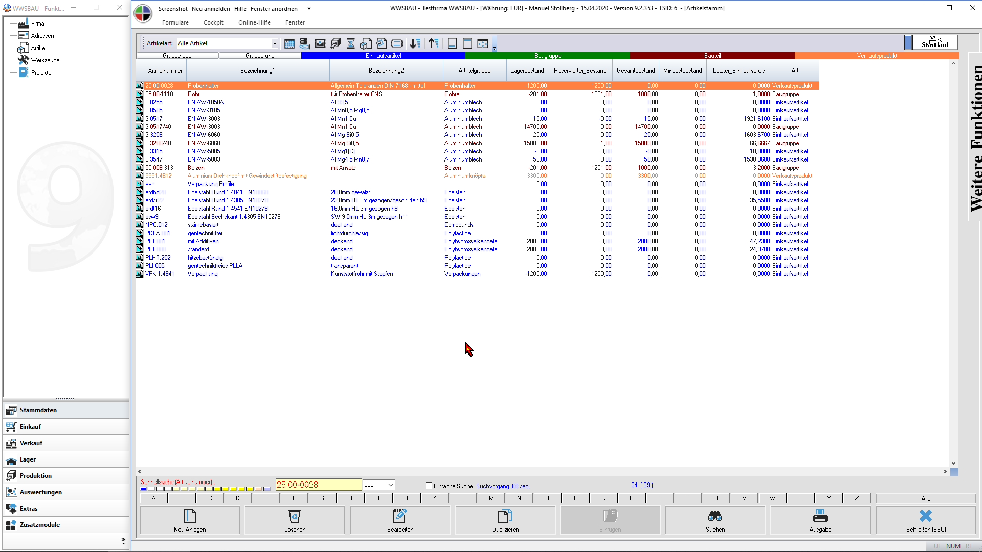
Artikelstamm: Übersicht

Slide 3
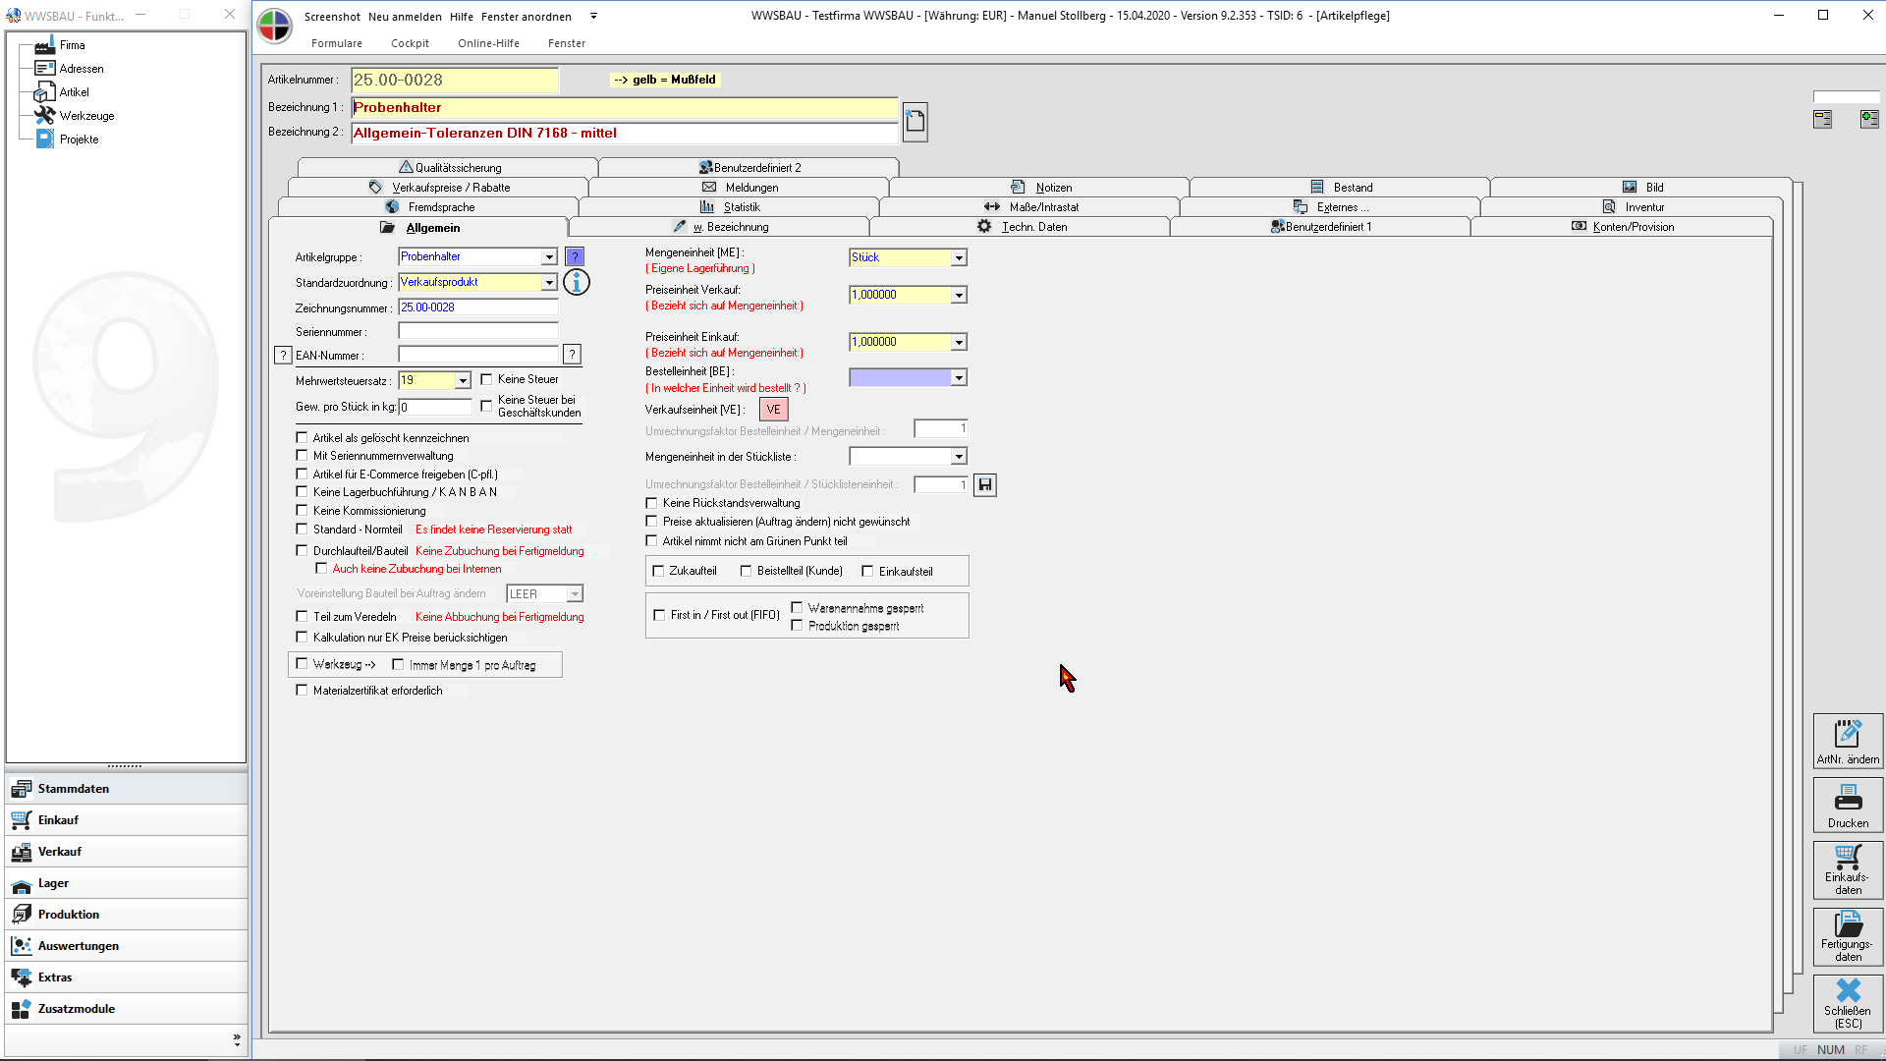
Artikelstamm: Detail

Slide 4
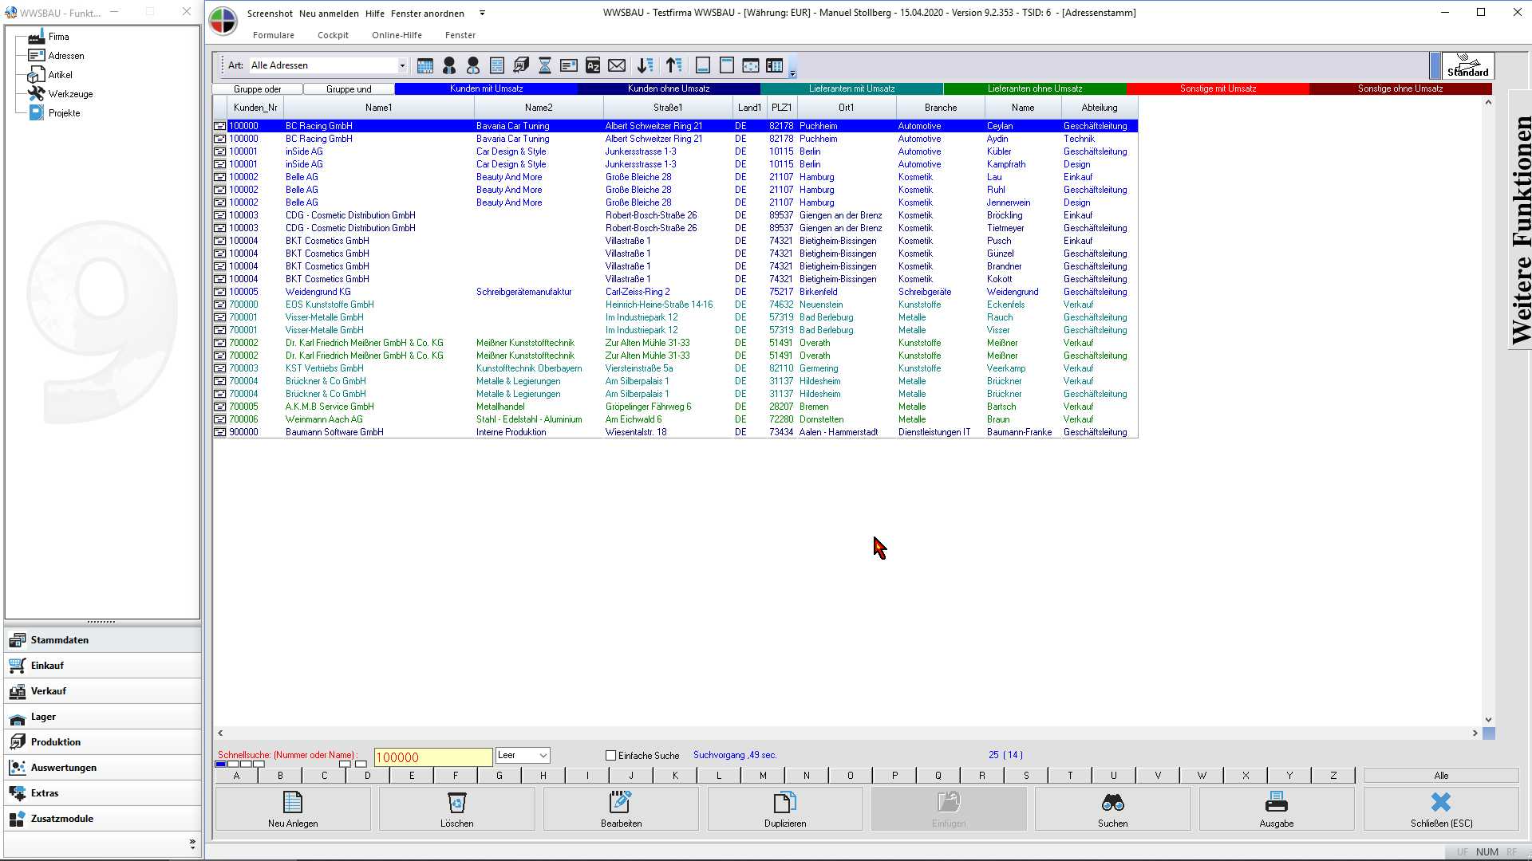
Adressenstamm: Übersicht

Slide 5
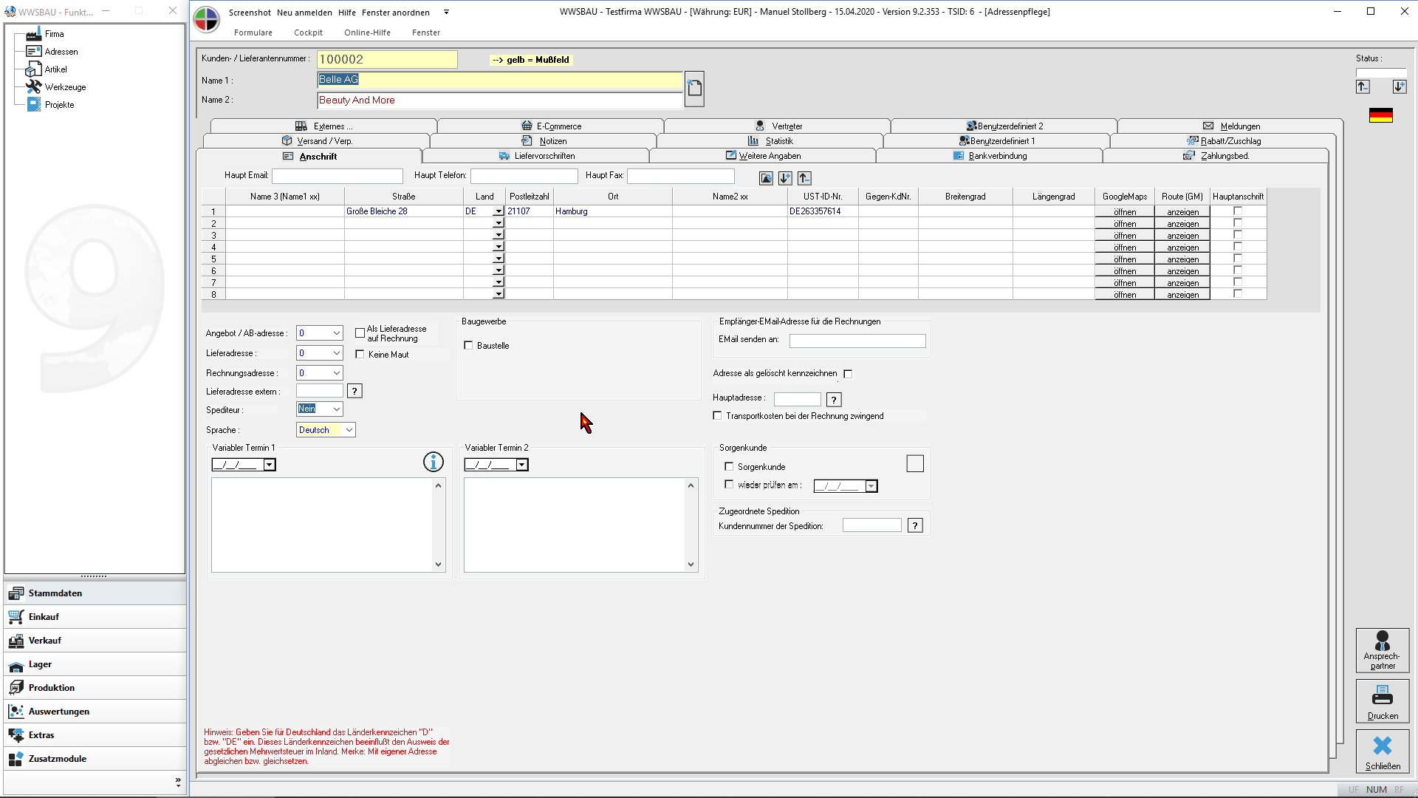
Adressenstamm: Detail

Slide 6
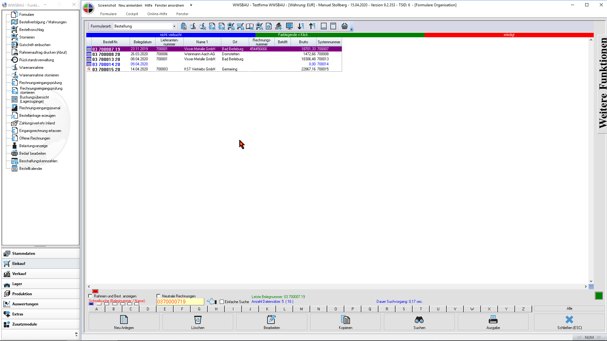
Einkauf: Bestellung - Übersicht

Slide 7
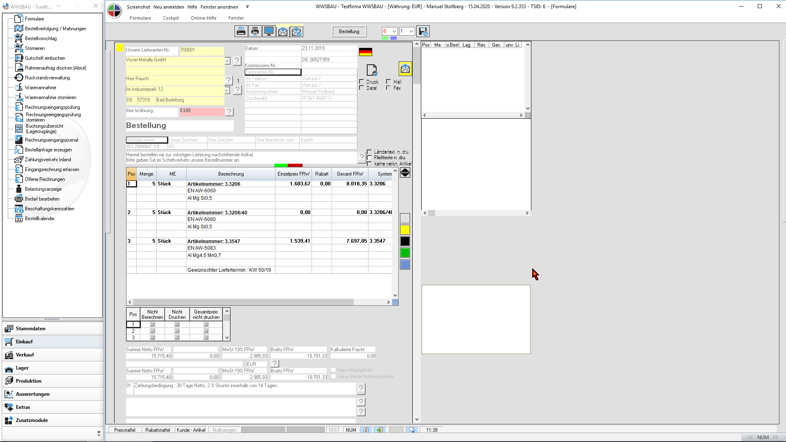
Einkauf: Bestellung - Detail

Slide 8
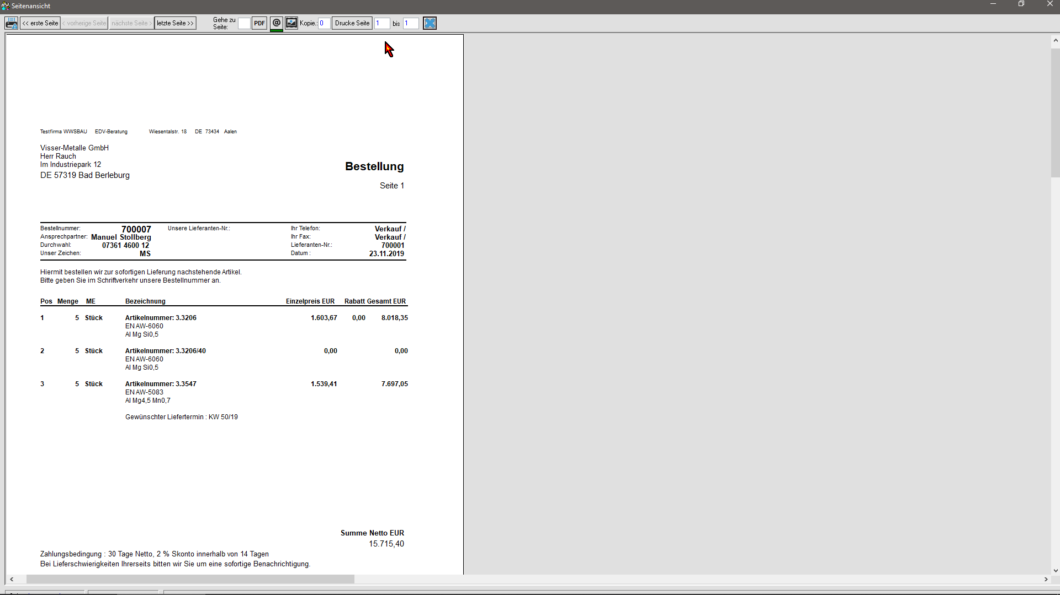
Einkauf: Bestellung - Seitenansicht

Slide 9
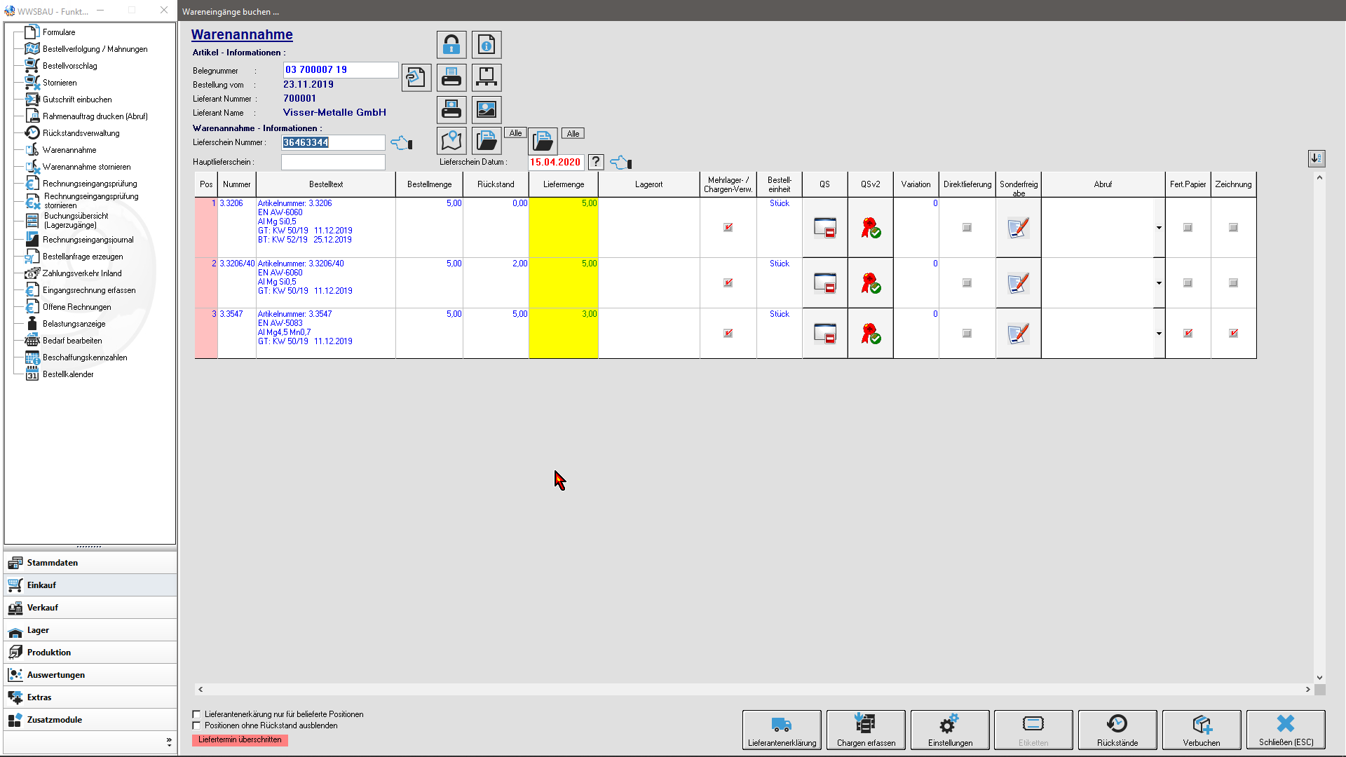
Einkauf: Warenannahme

Slide 10
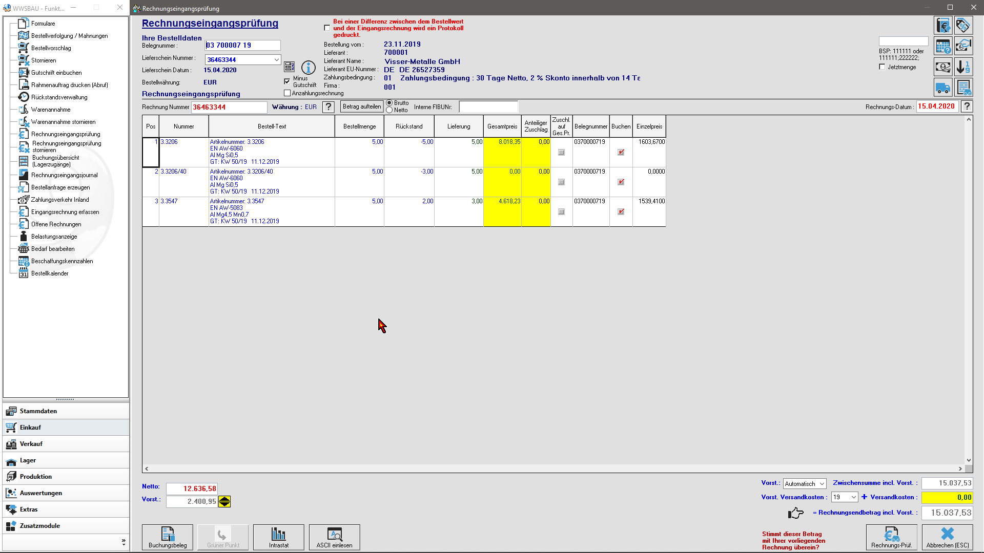
Einkauf: Rechnungseingangsprüfung

Slide 11
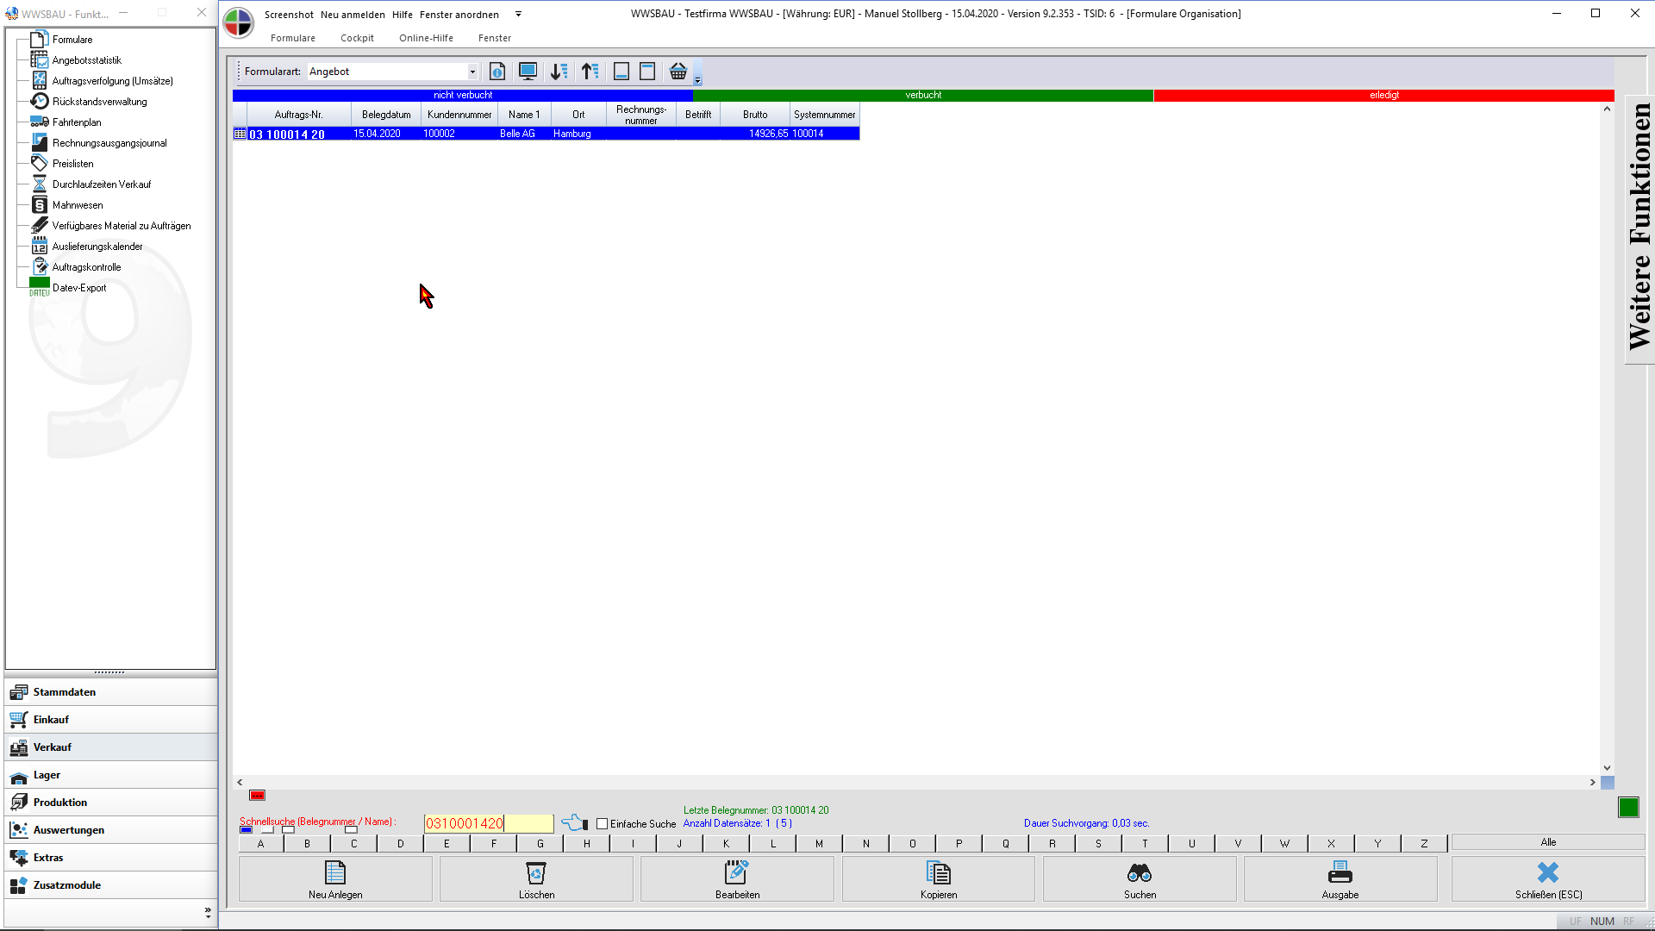
Verkauf: Angebot - Übersicht

Slide 12
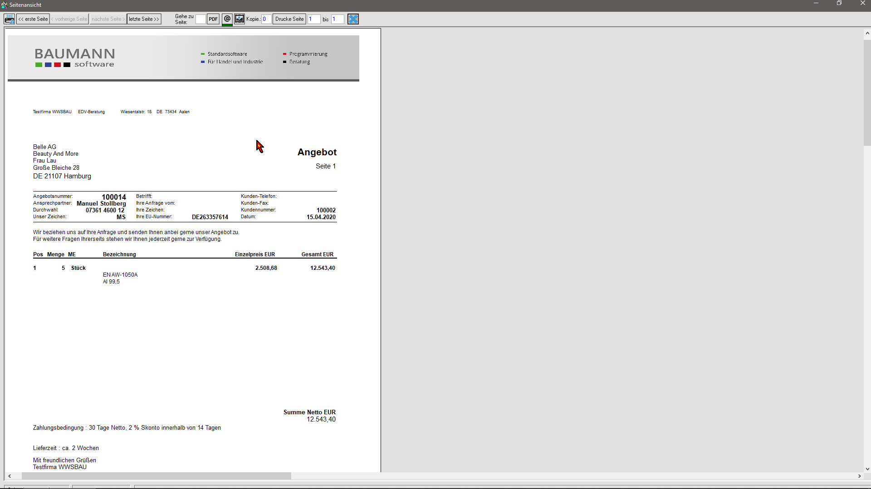
Verkauf: Angebot – Seitenansicht

Slide 13
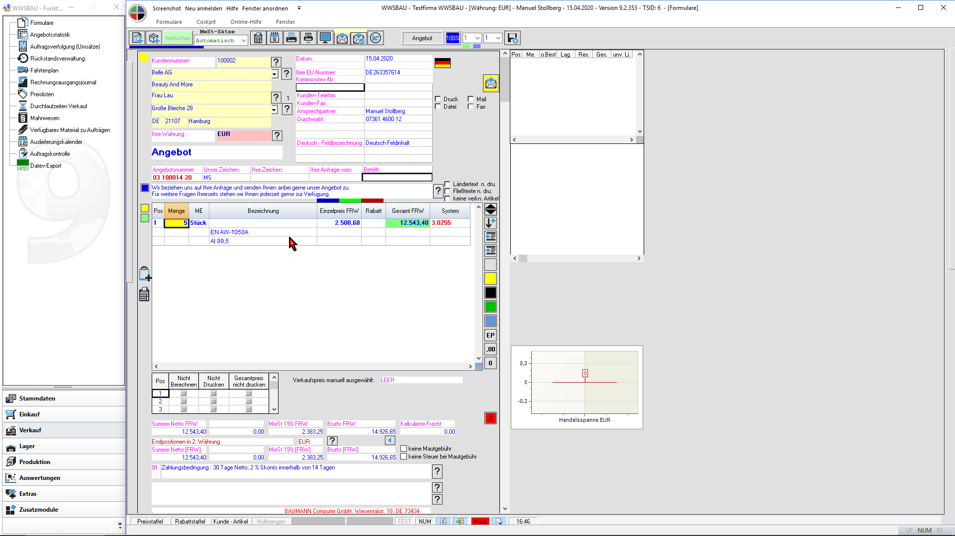
Verkauf: Angebot - Detail

Slide 14
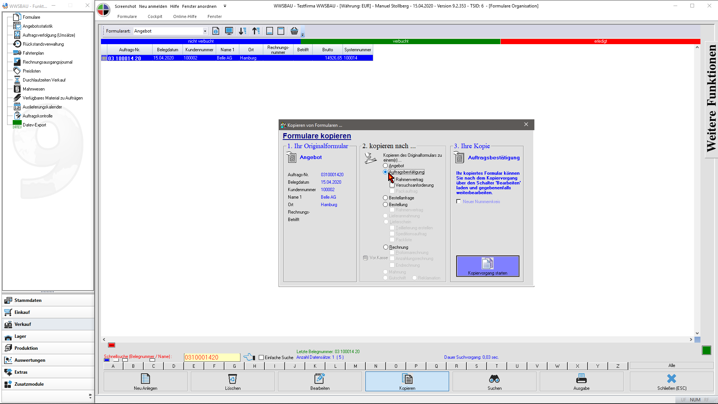
Verkauf: Angebot zur AB kopieren

Slide 15
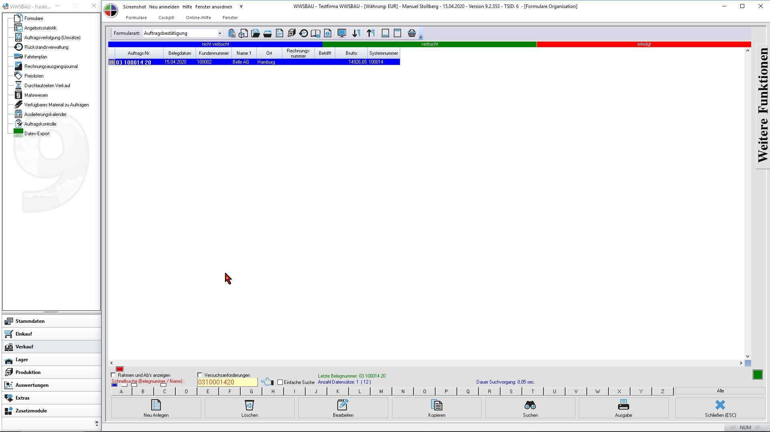
Verkauf: Auftragsbestätigung - Übersicht

Slide 16
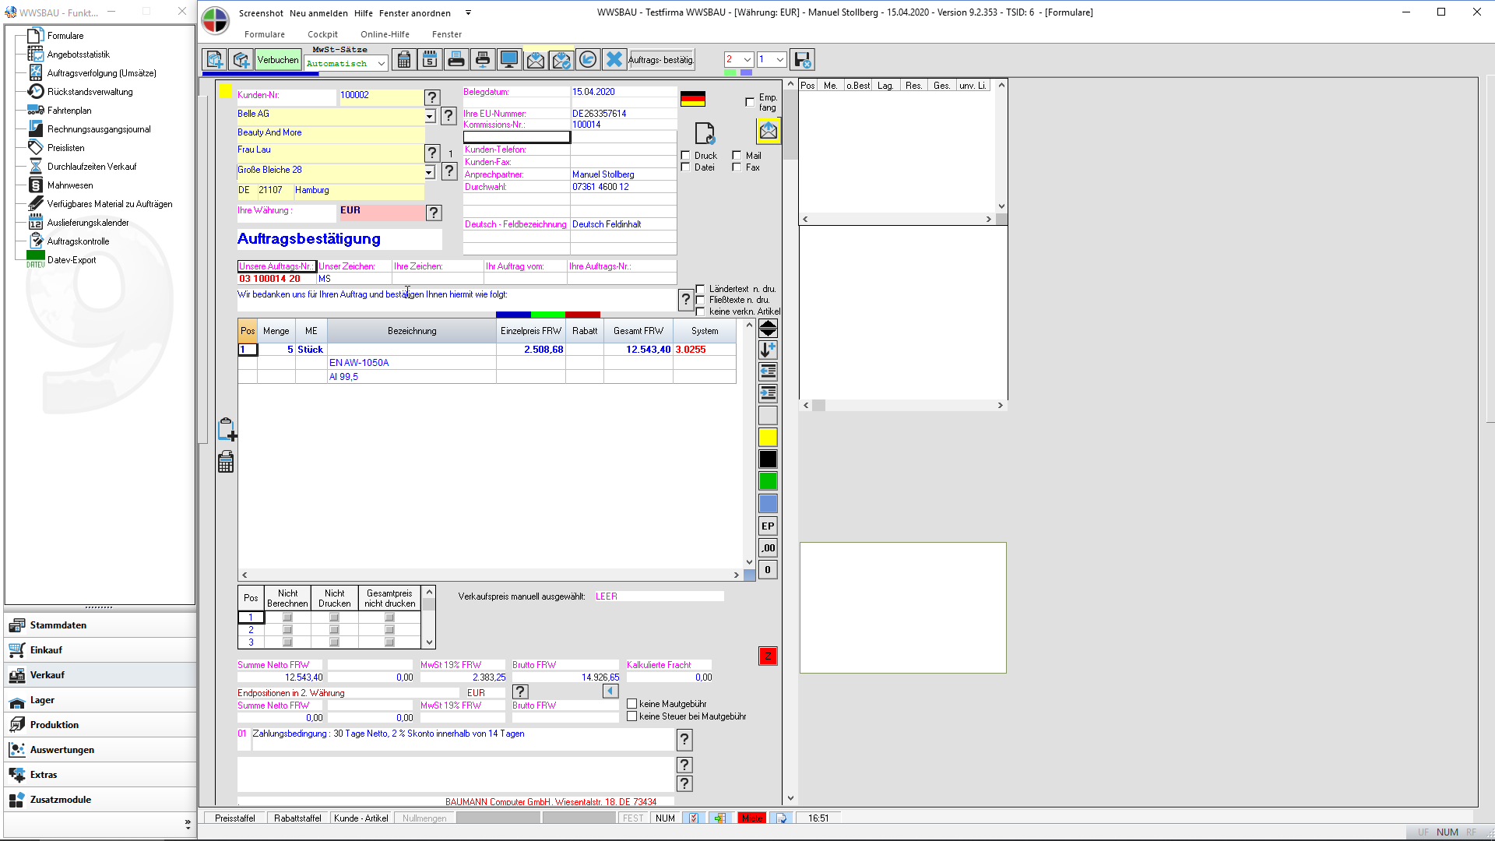
Verkauf: Auftragsbestätigung - Detail

Slide 17
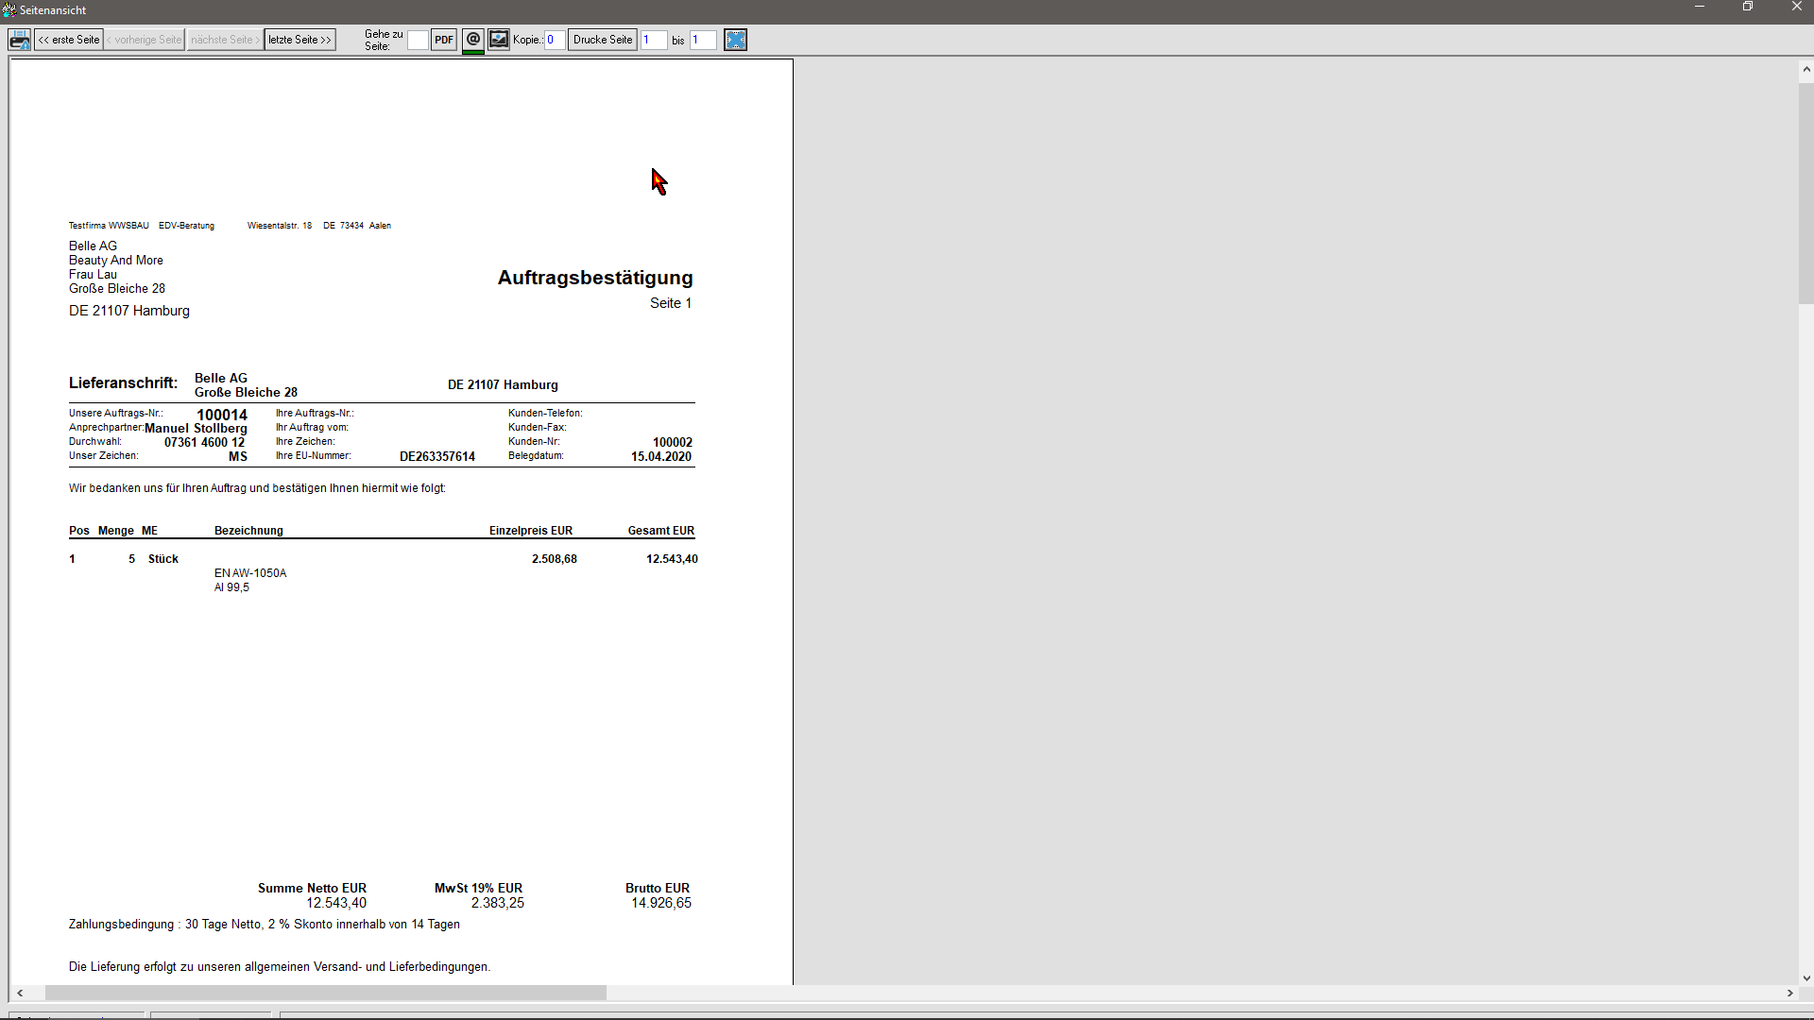
Verkauf: Auftragsbestätigung - Seitenansicht

Slide 18
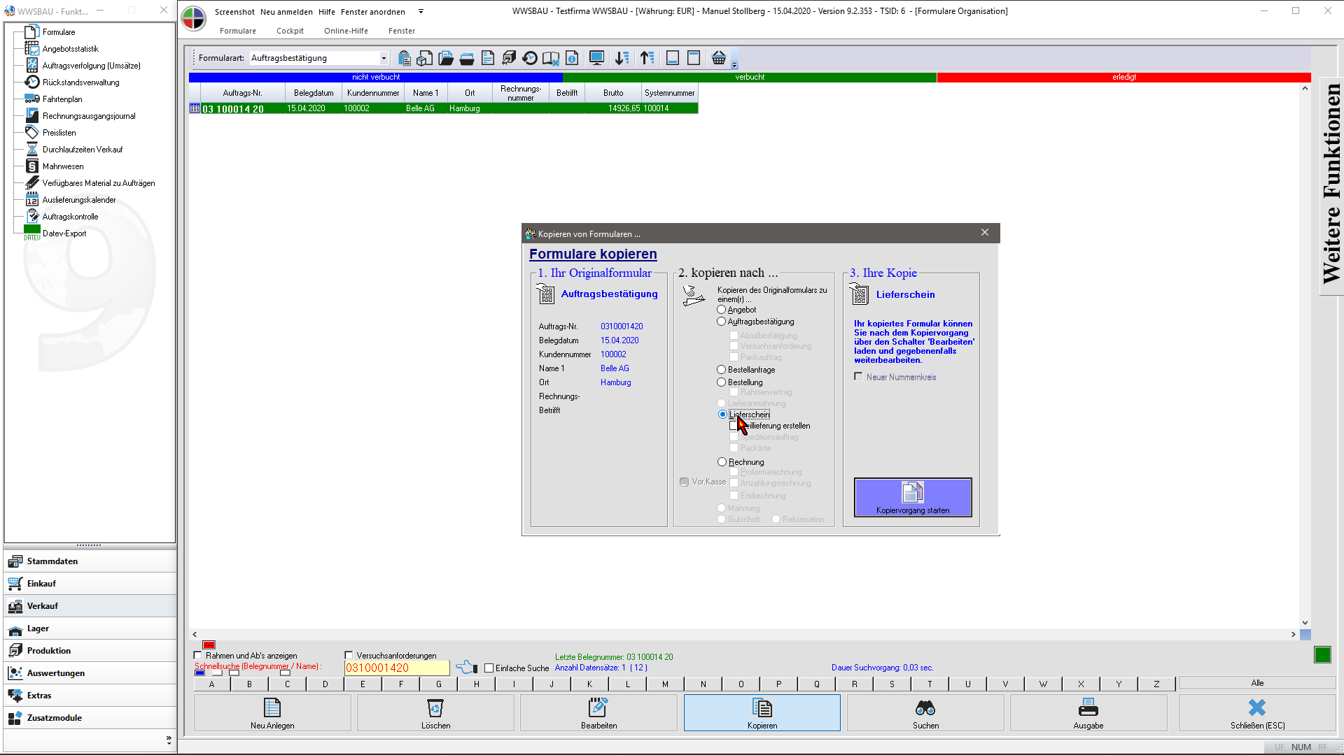
Verkauf: AB zum Lieferschein kopieren

Slide 19
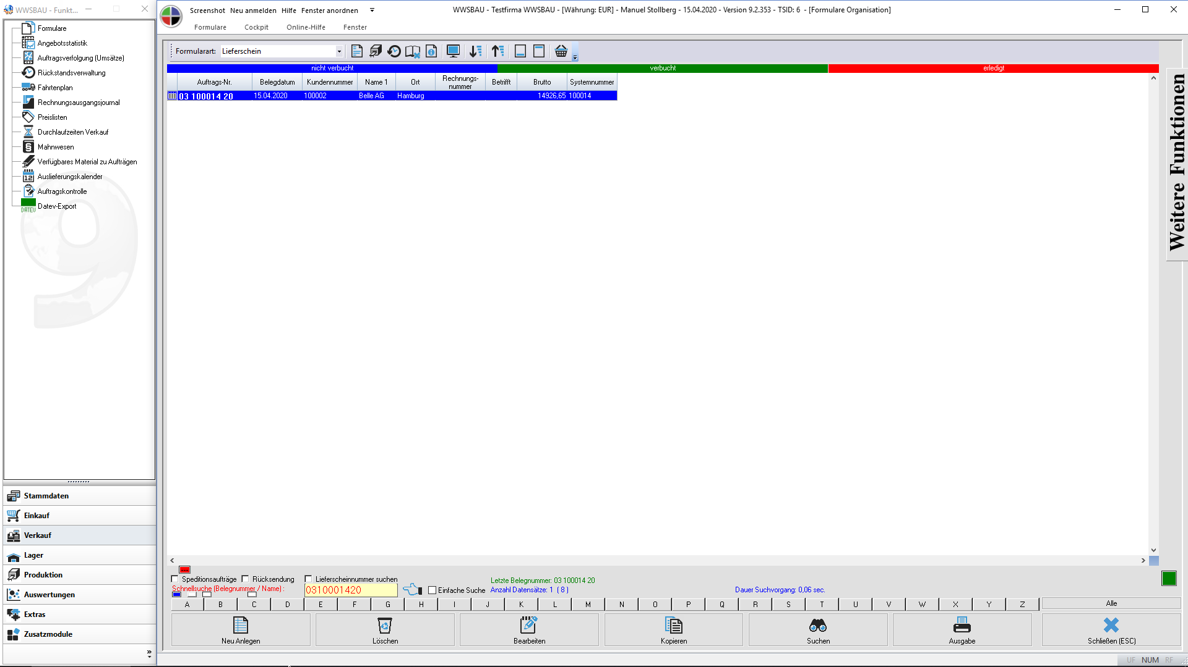
Verkauf: Lieferschein - Übersicht

Slide 20
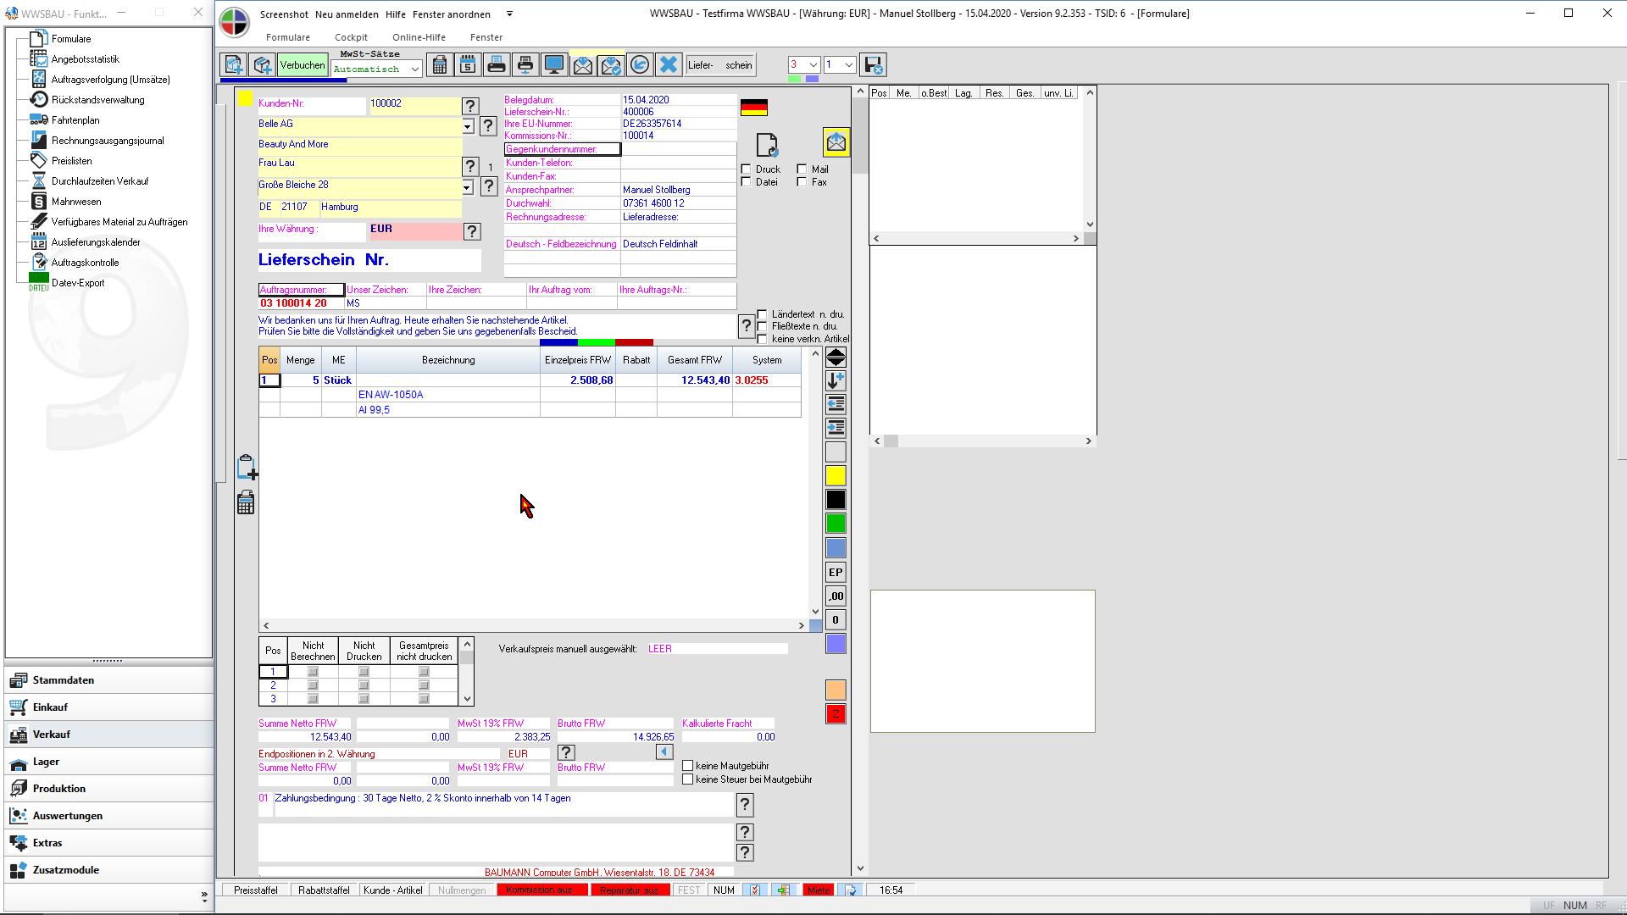
Verkauf: Lieferschein - Detail

Slide 21
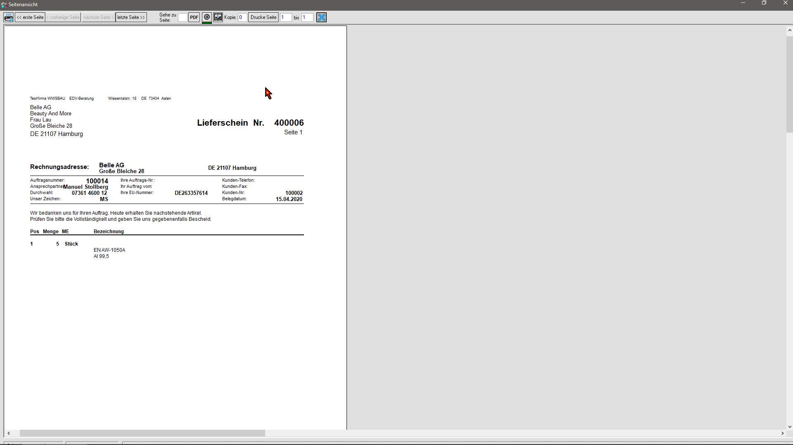
Verkauf: Lieferschein - Seitenansicht

Slide 22

Verkauf: Lieferschein zur Rechnung kopieren

Slide 23
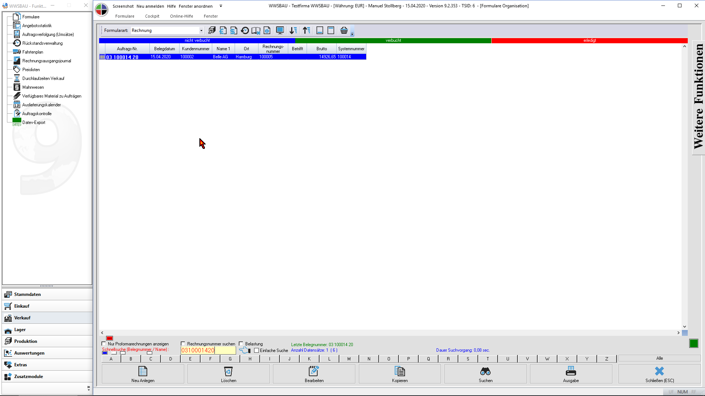
Verkauf: Rechnung - Übersicht

Slide 24
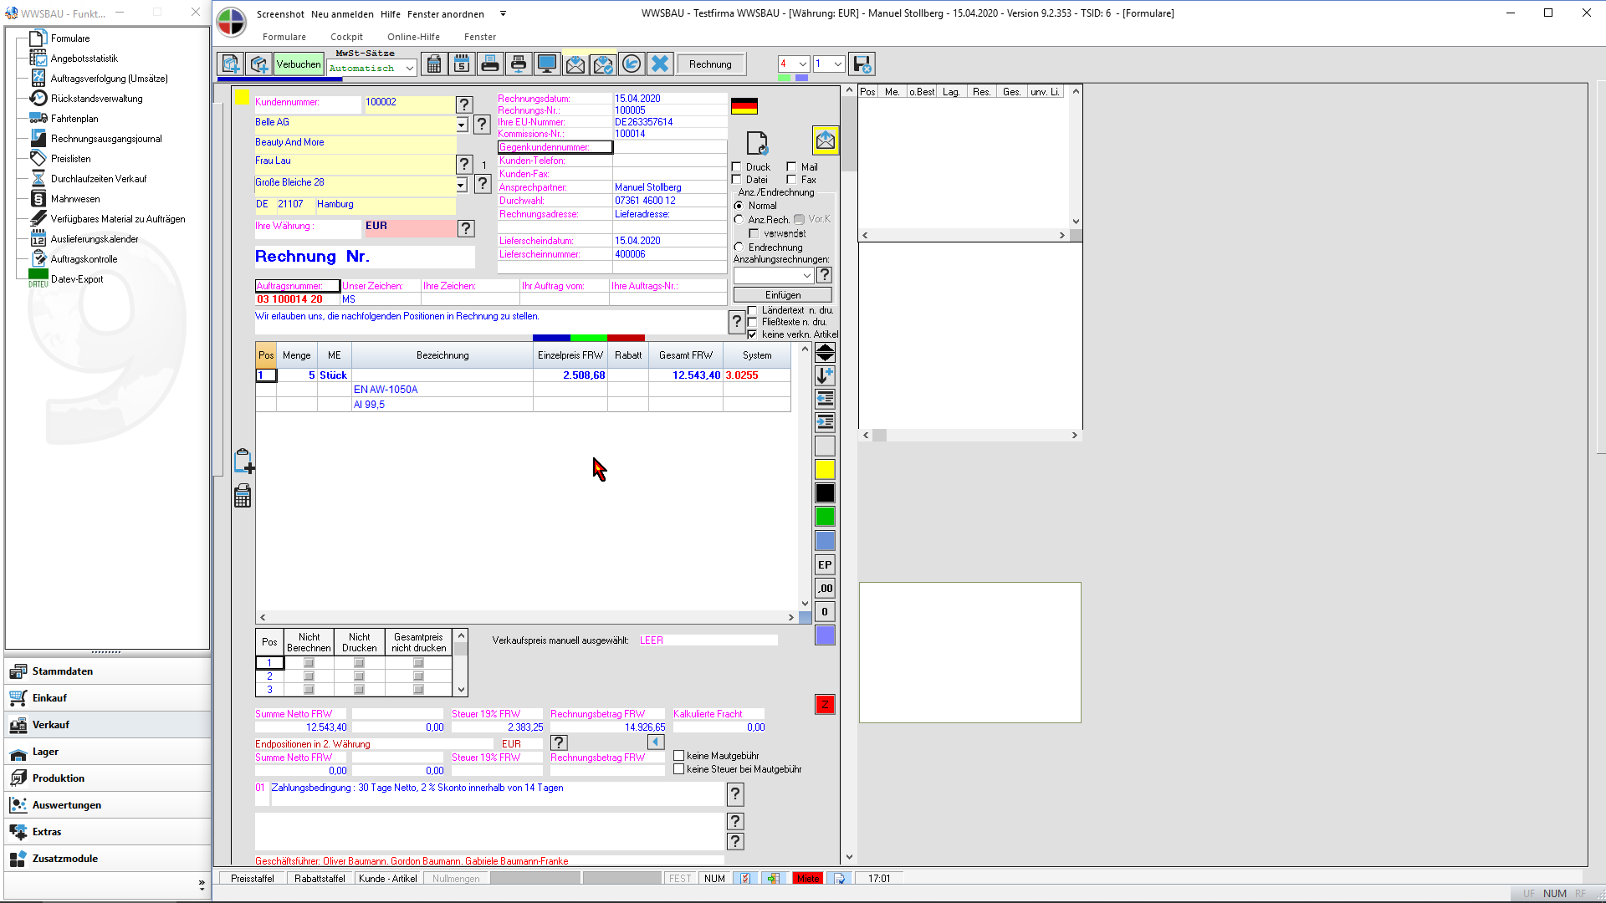
Verkauf: Rechnung - Detail

Slide 25
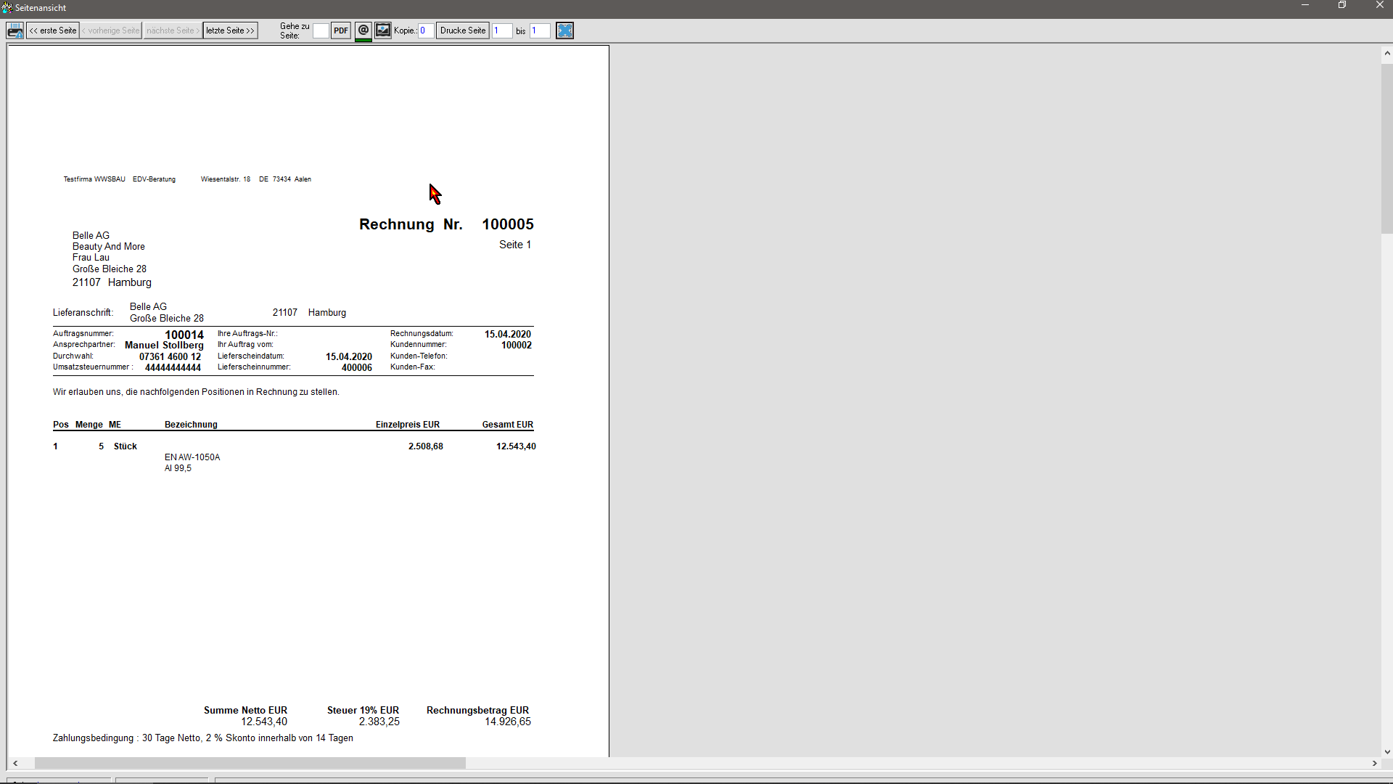
Verkauf: Rechnung - Seitenansicht

Slide 26
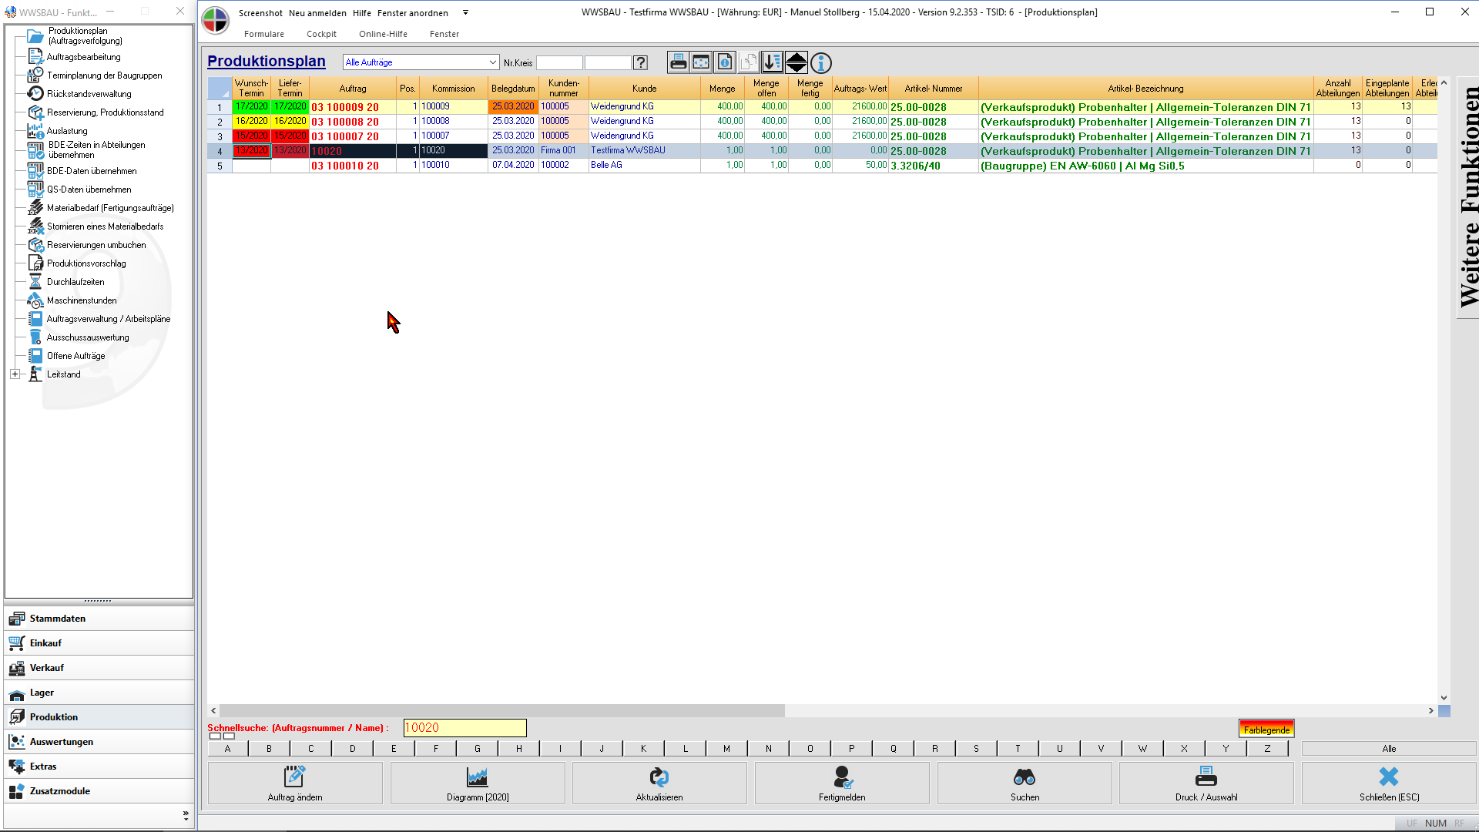
Produktionsplan - Übersicht

Slide 27
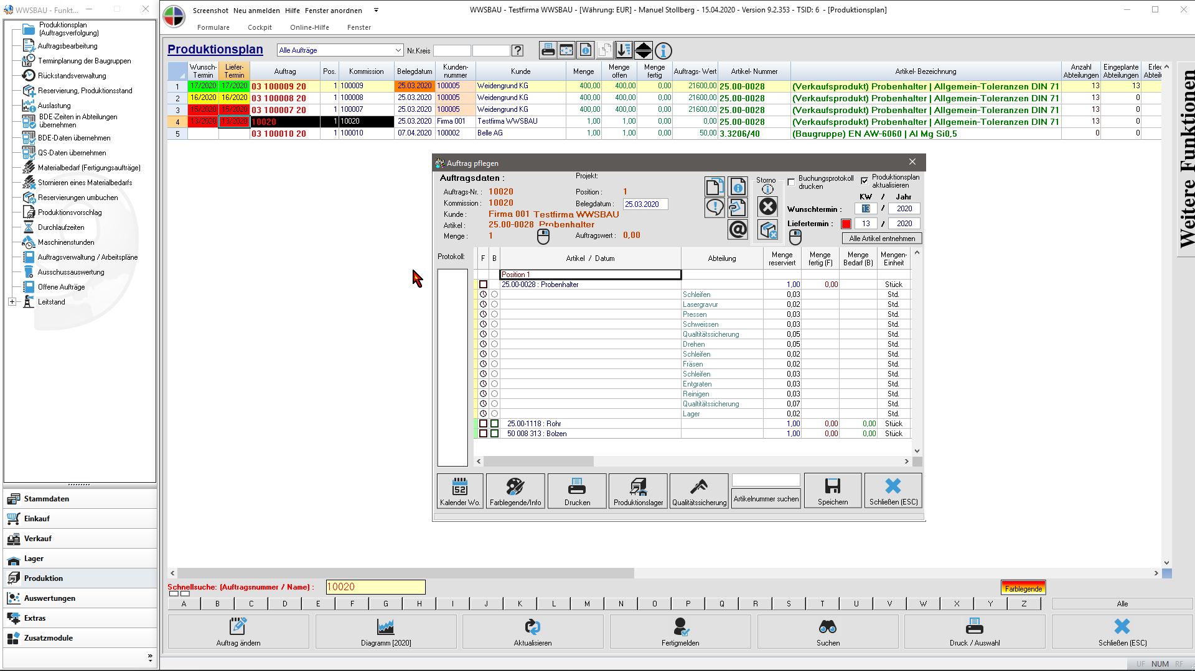
Produktionsplan: Detail

Slide 28
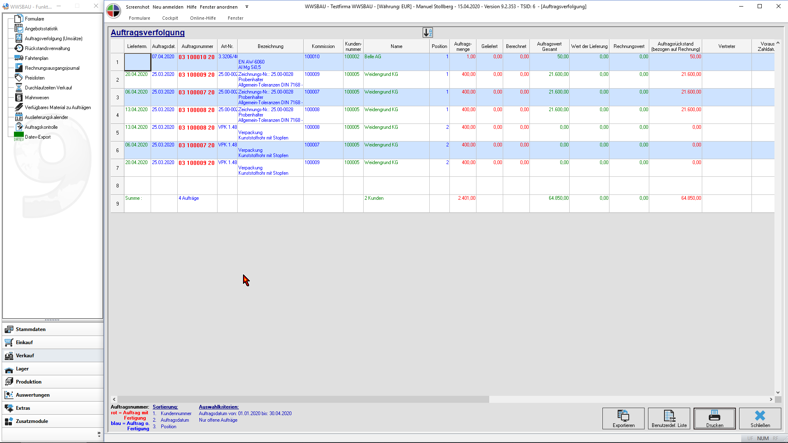
Liste: Auftragsverfolgung

Slide 29
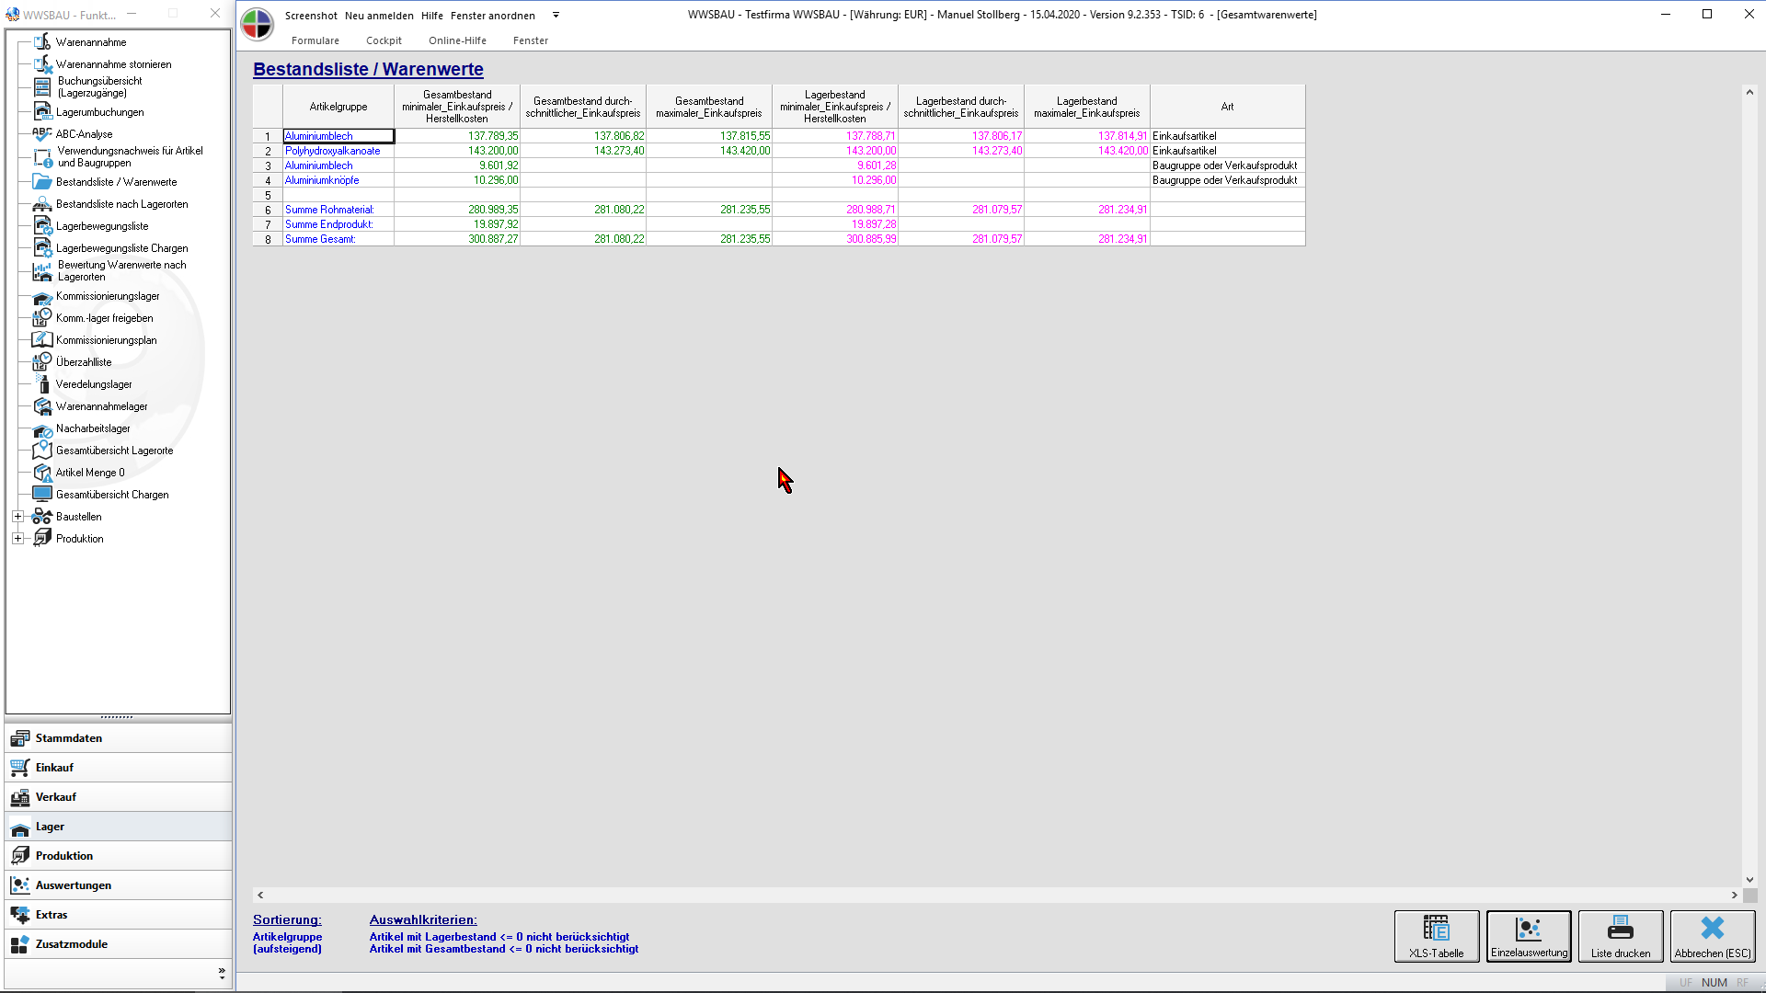
Liste: Lager – Bestandsliste

Slide 30
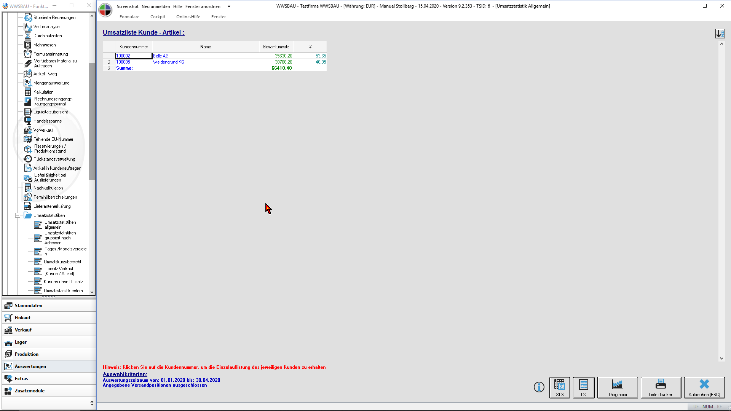
Liste: Umsatzliste

Slide 31
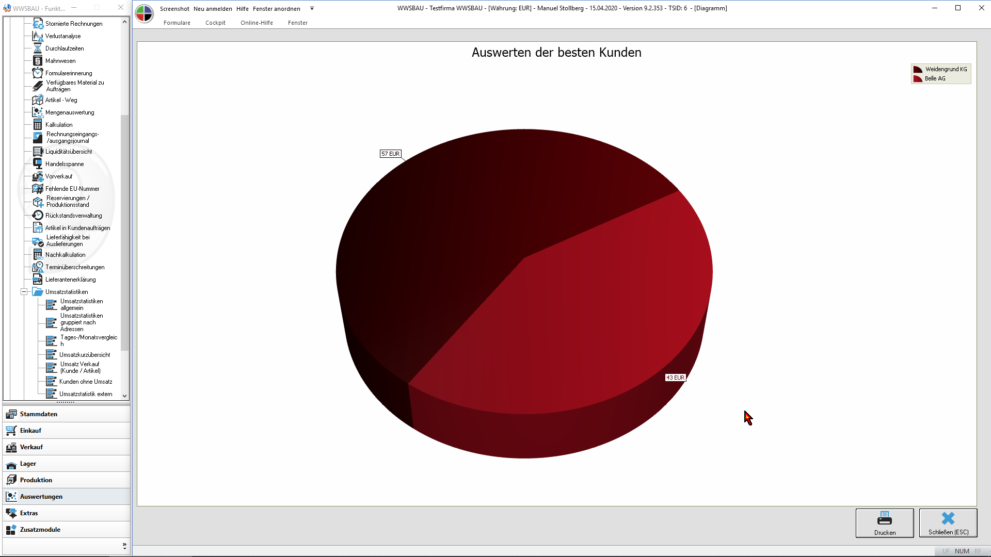
Liste: Umsatzliste - Kuchendiagramm

Slide 32
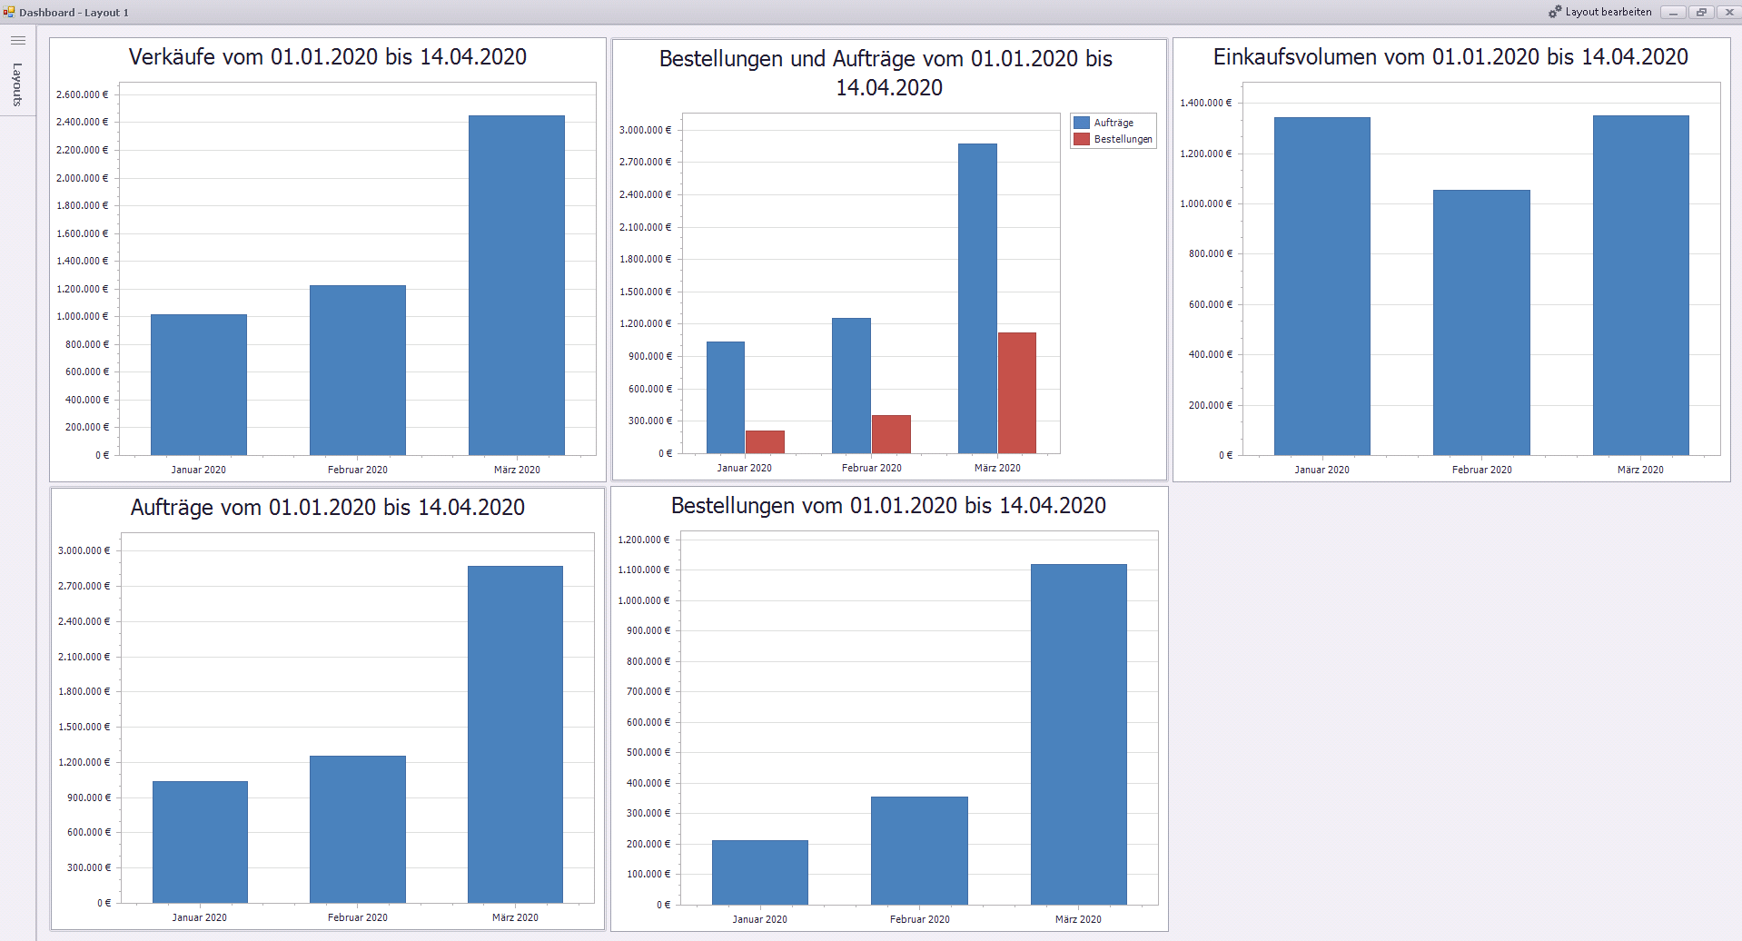
Dashboard

Slide 33
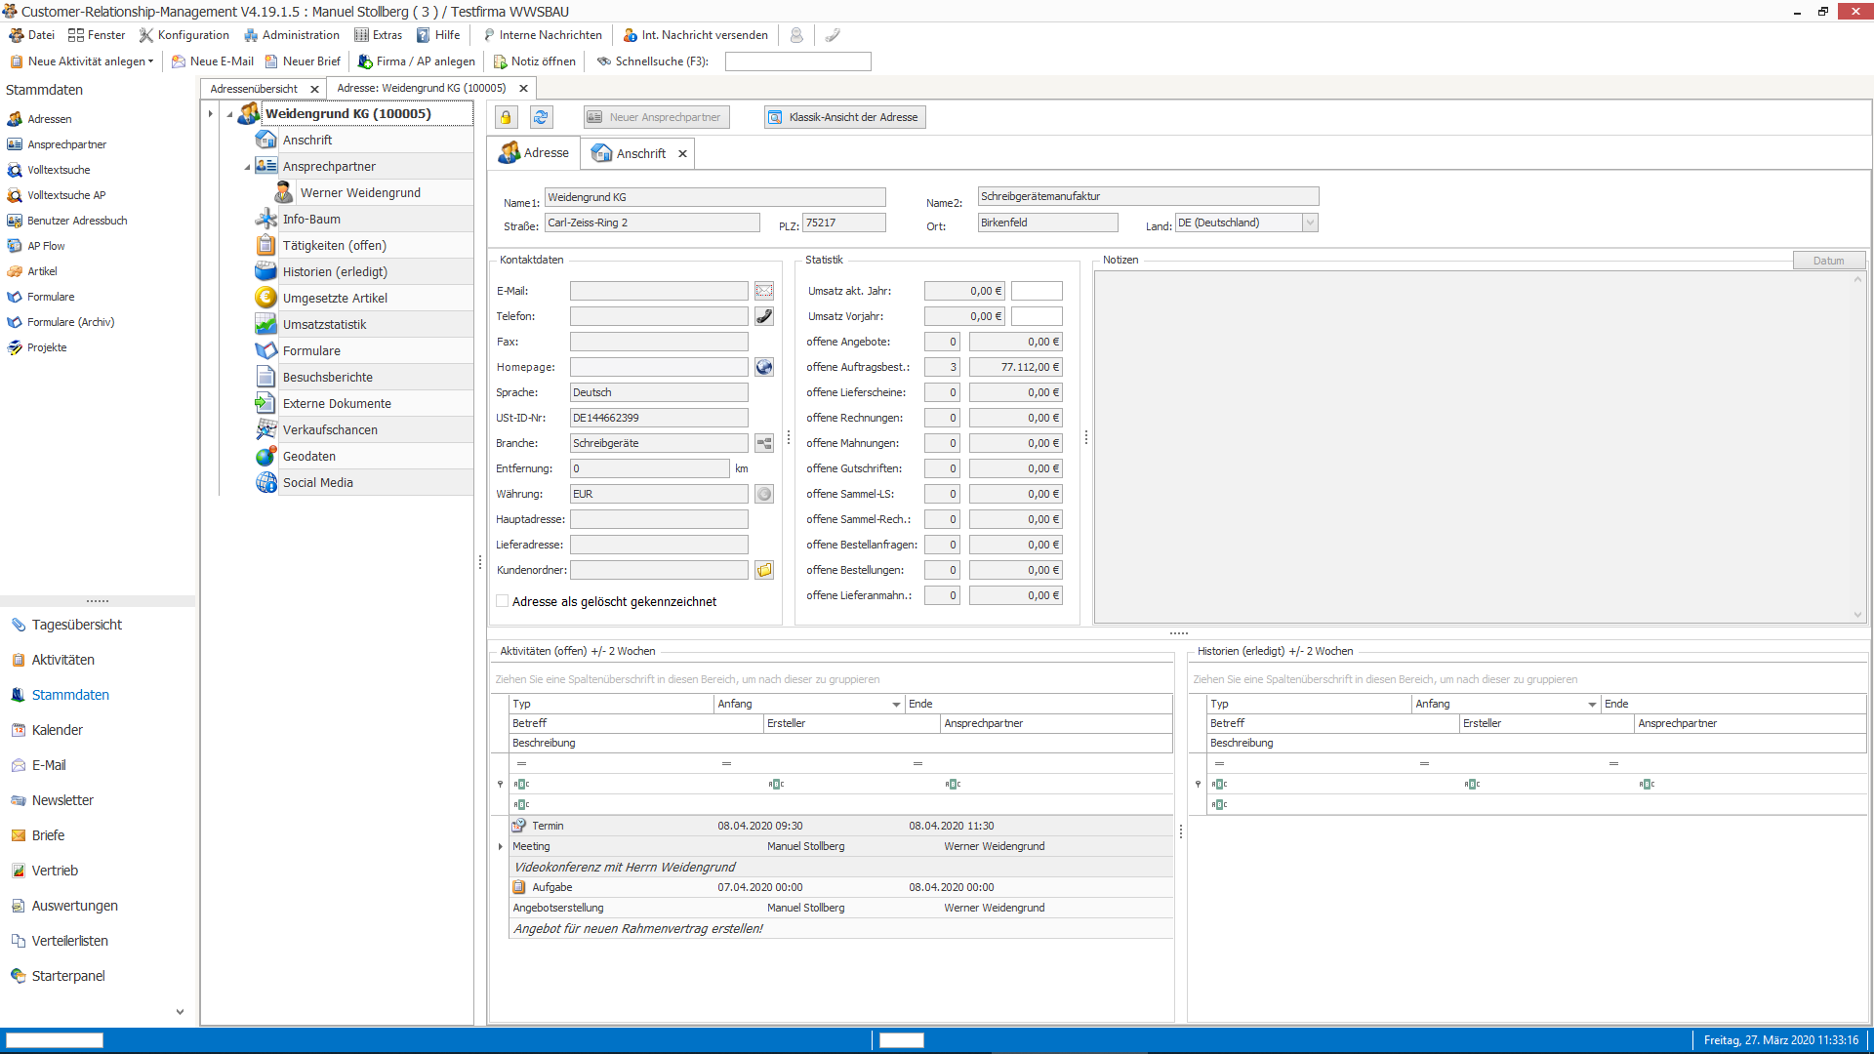
CRM: Adressenstamm

Slide 34
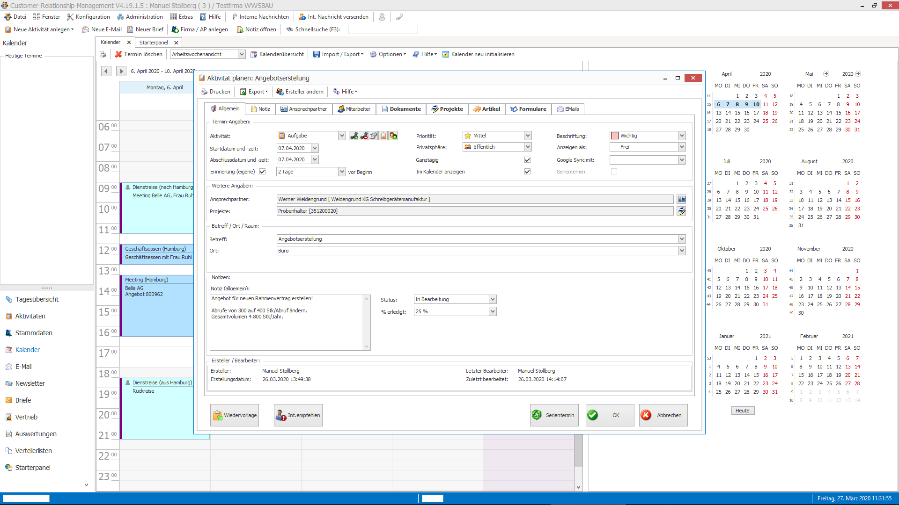
CRM: Aktivität

Slide 35
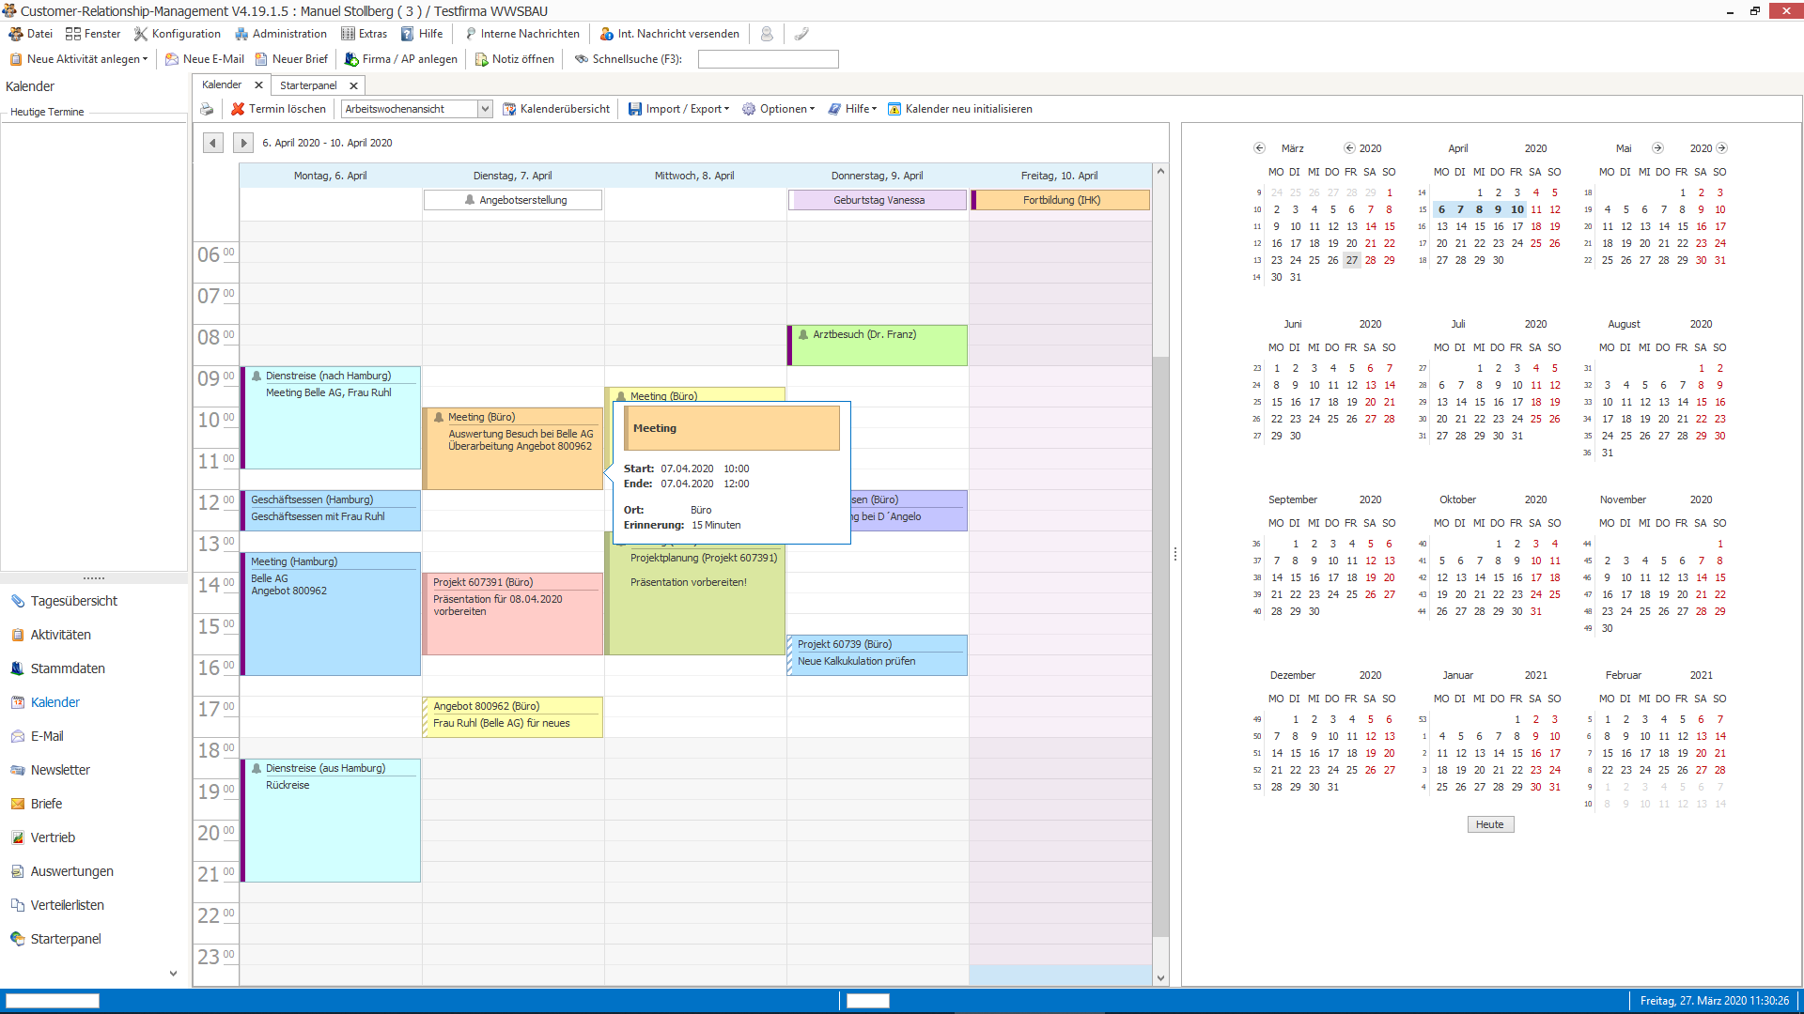
CRM: Kalender

Slide 36
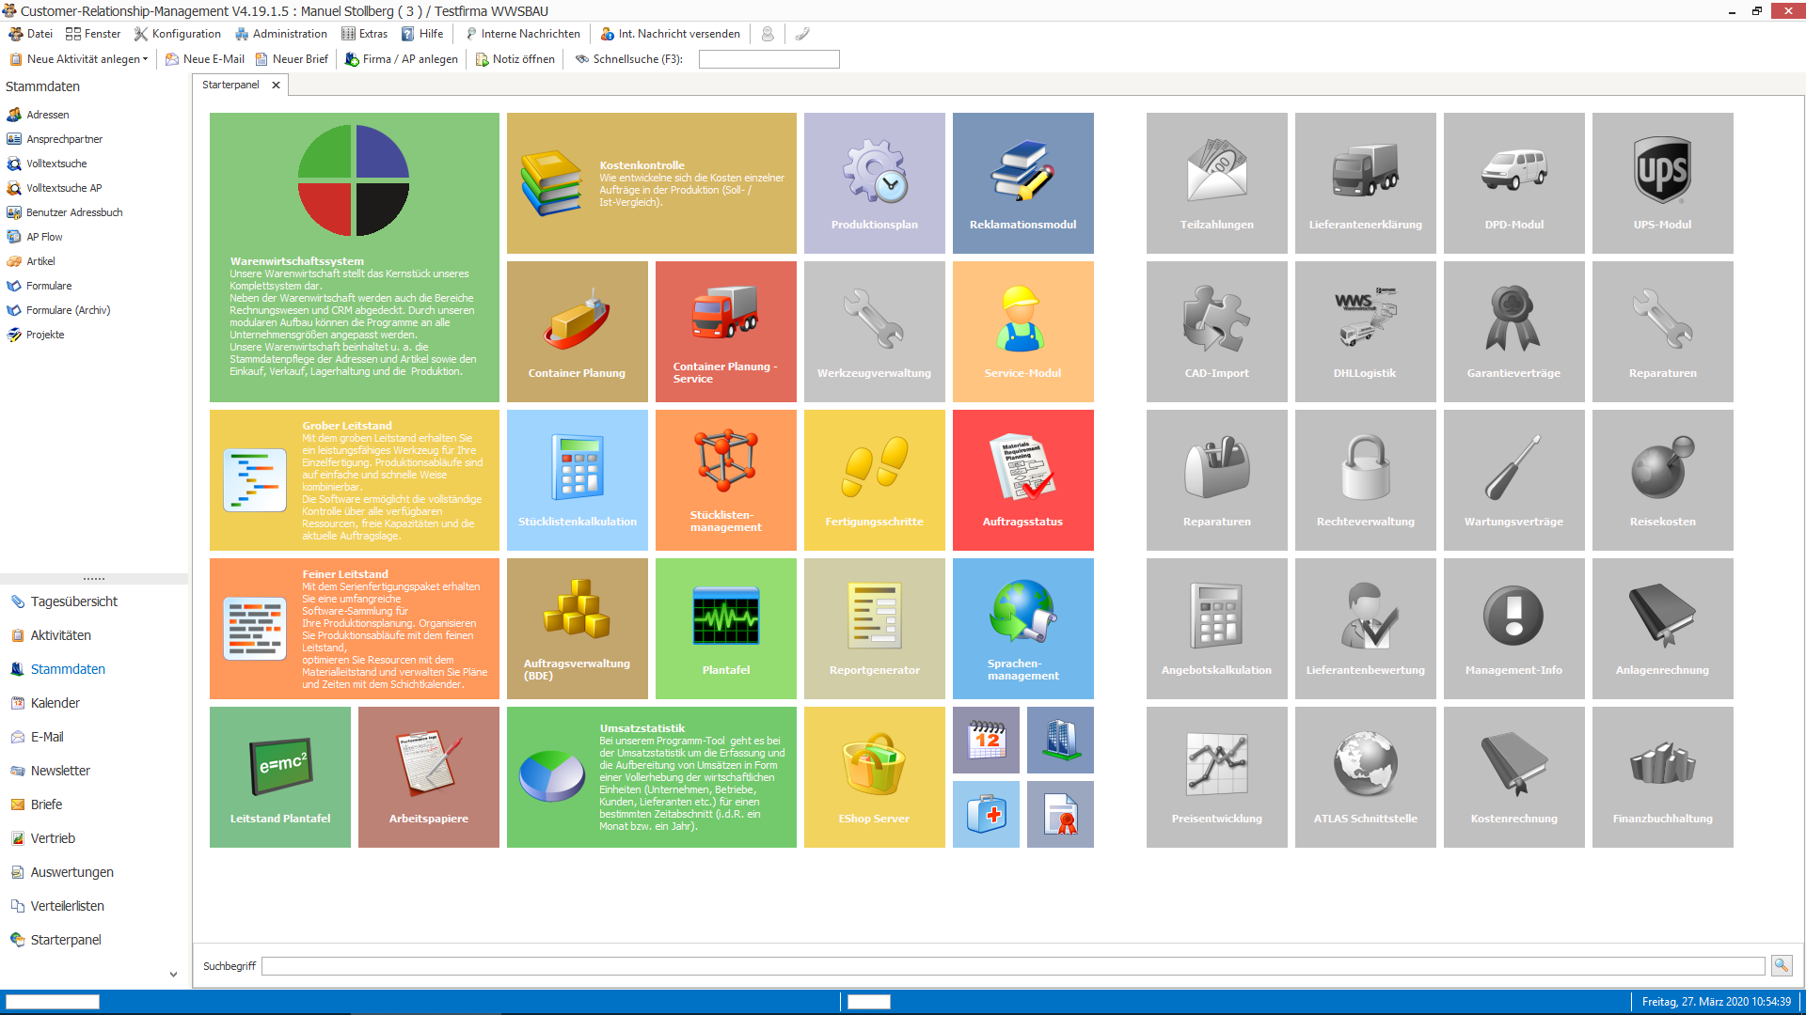
CRM: Starterpanel

Slide 37
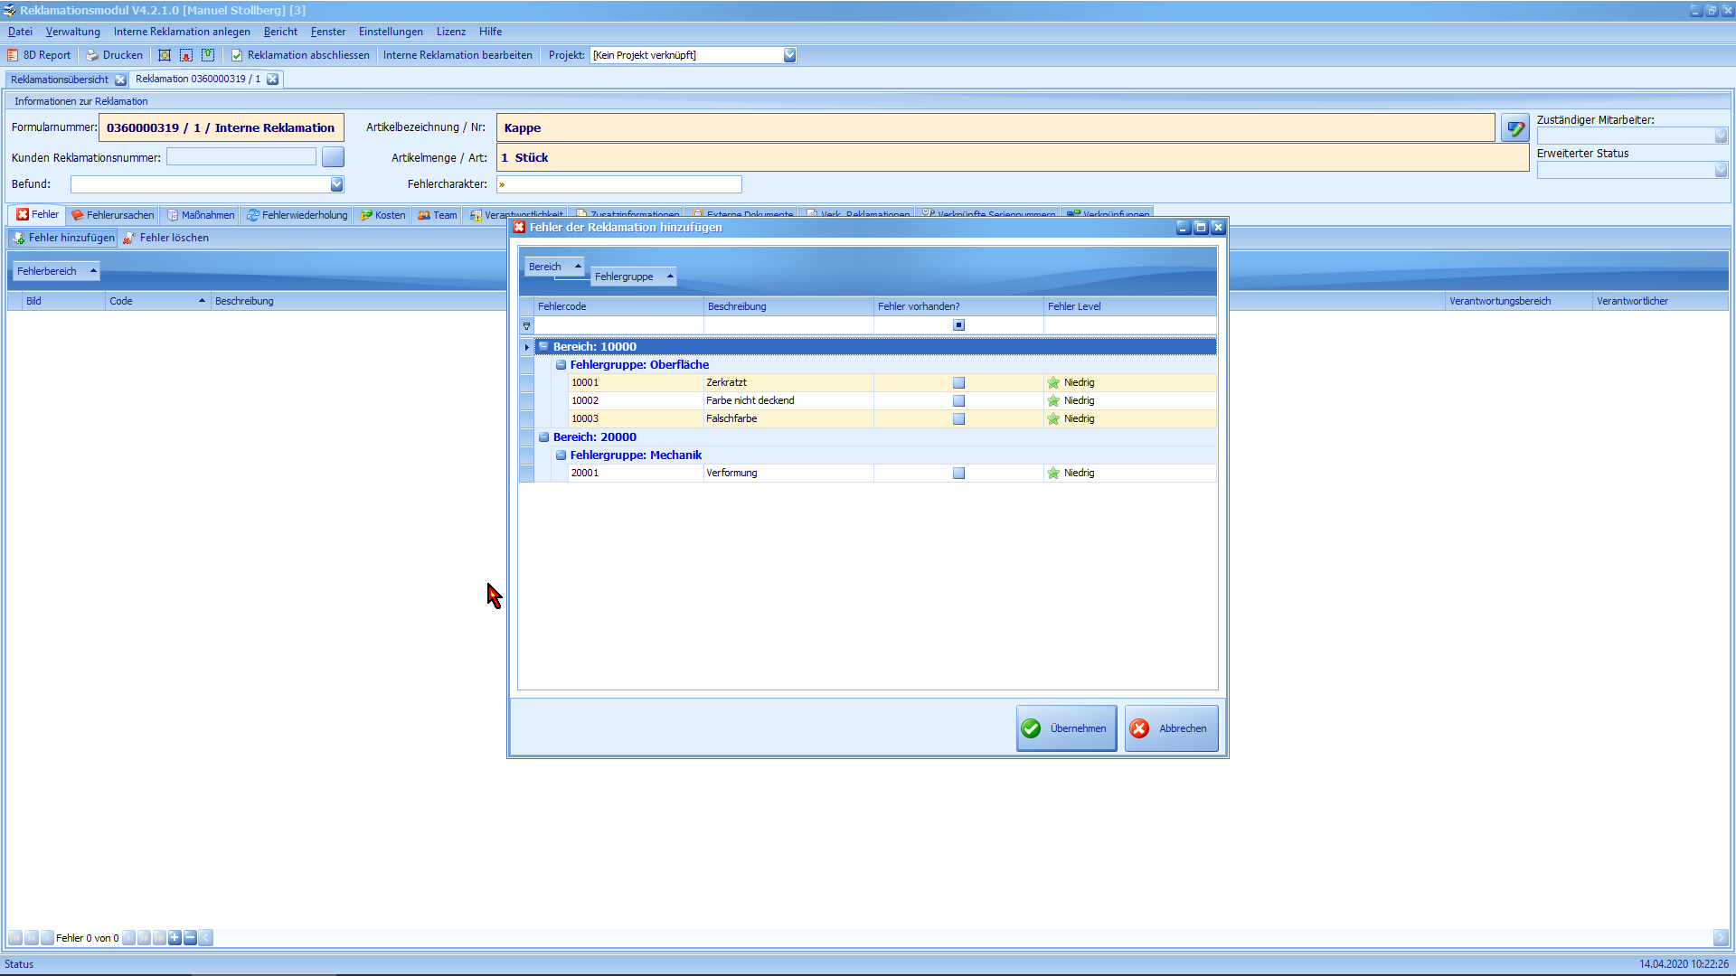
Reklamation: Fehler

Slide 38
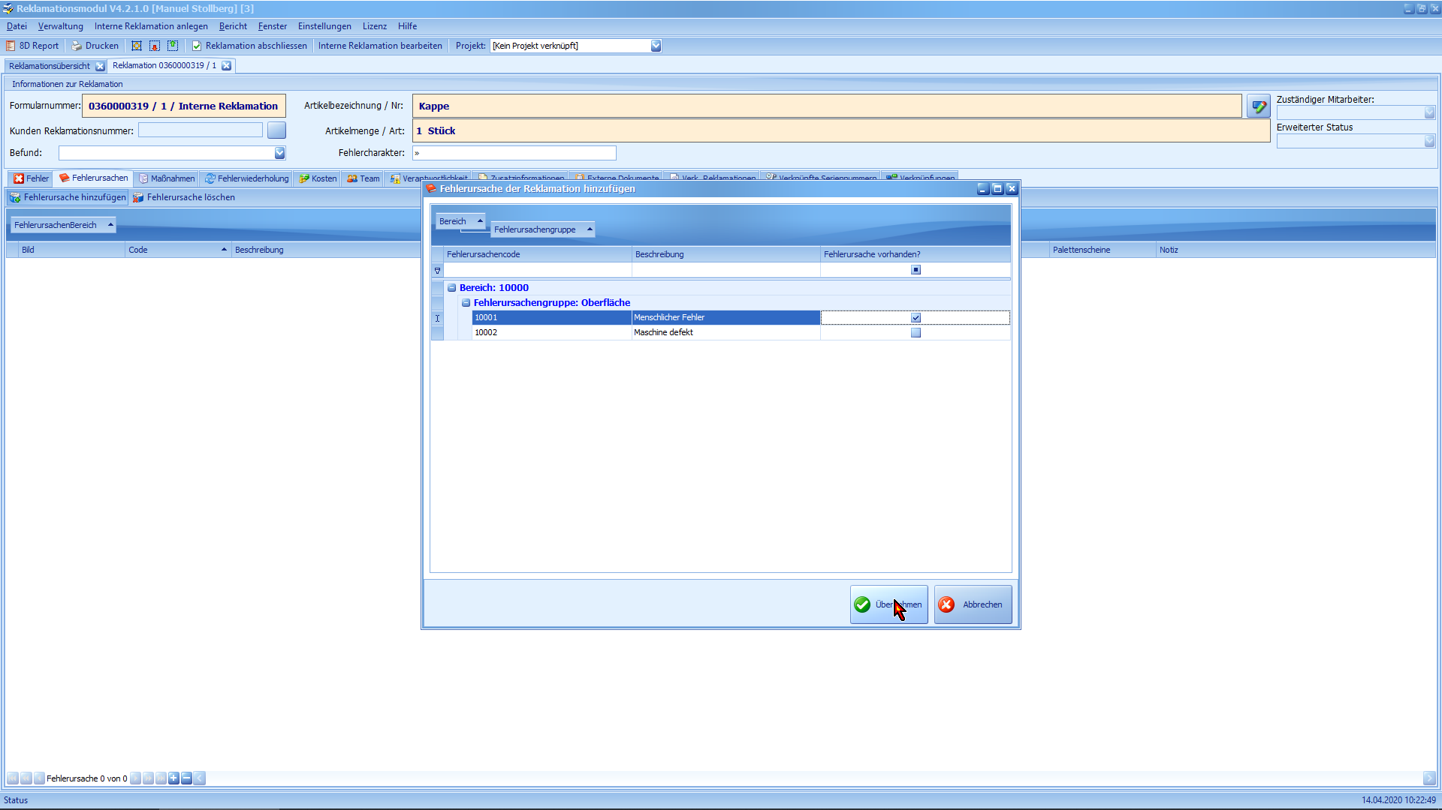
Reklamation: Fehlerursache

Slide 39
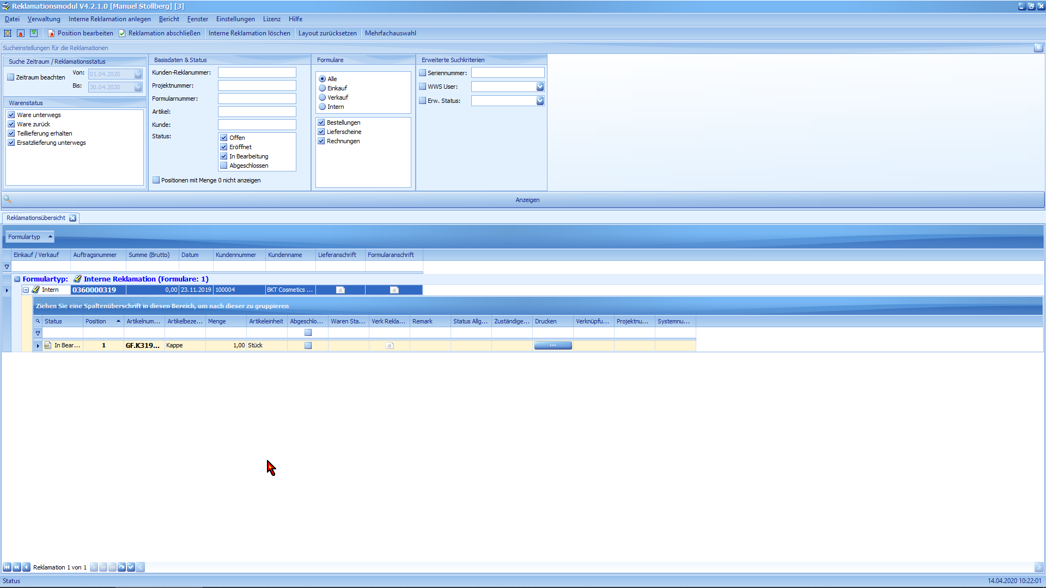
Reklamation: Übersicht

Slide 40
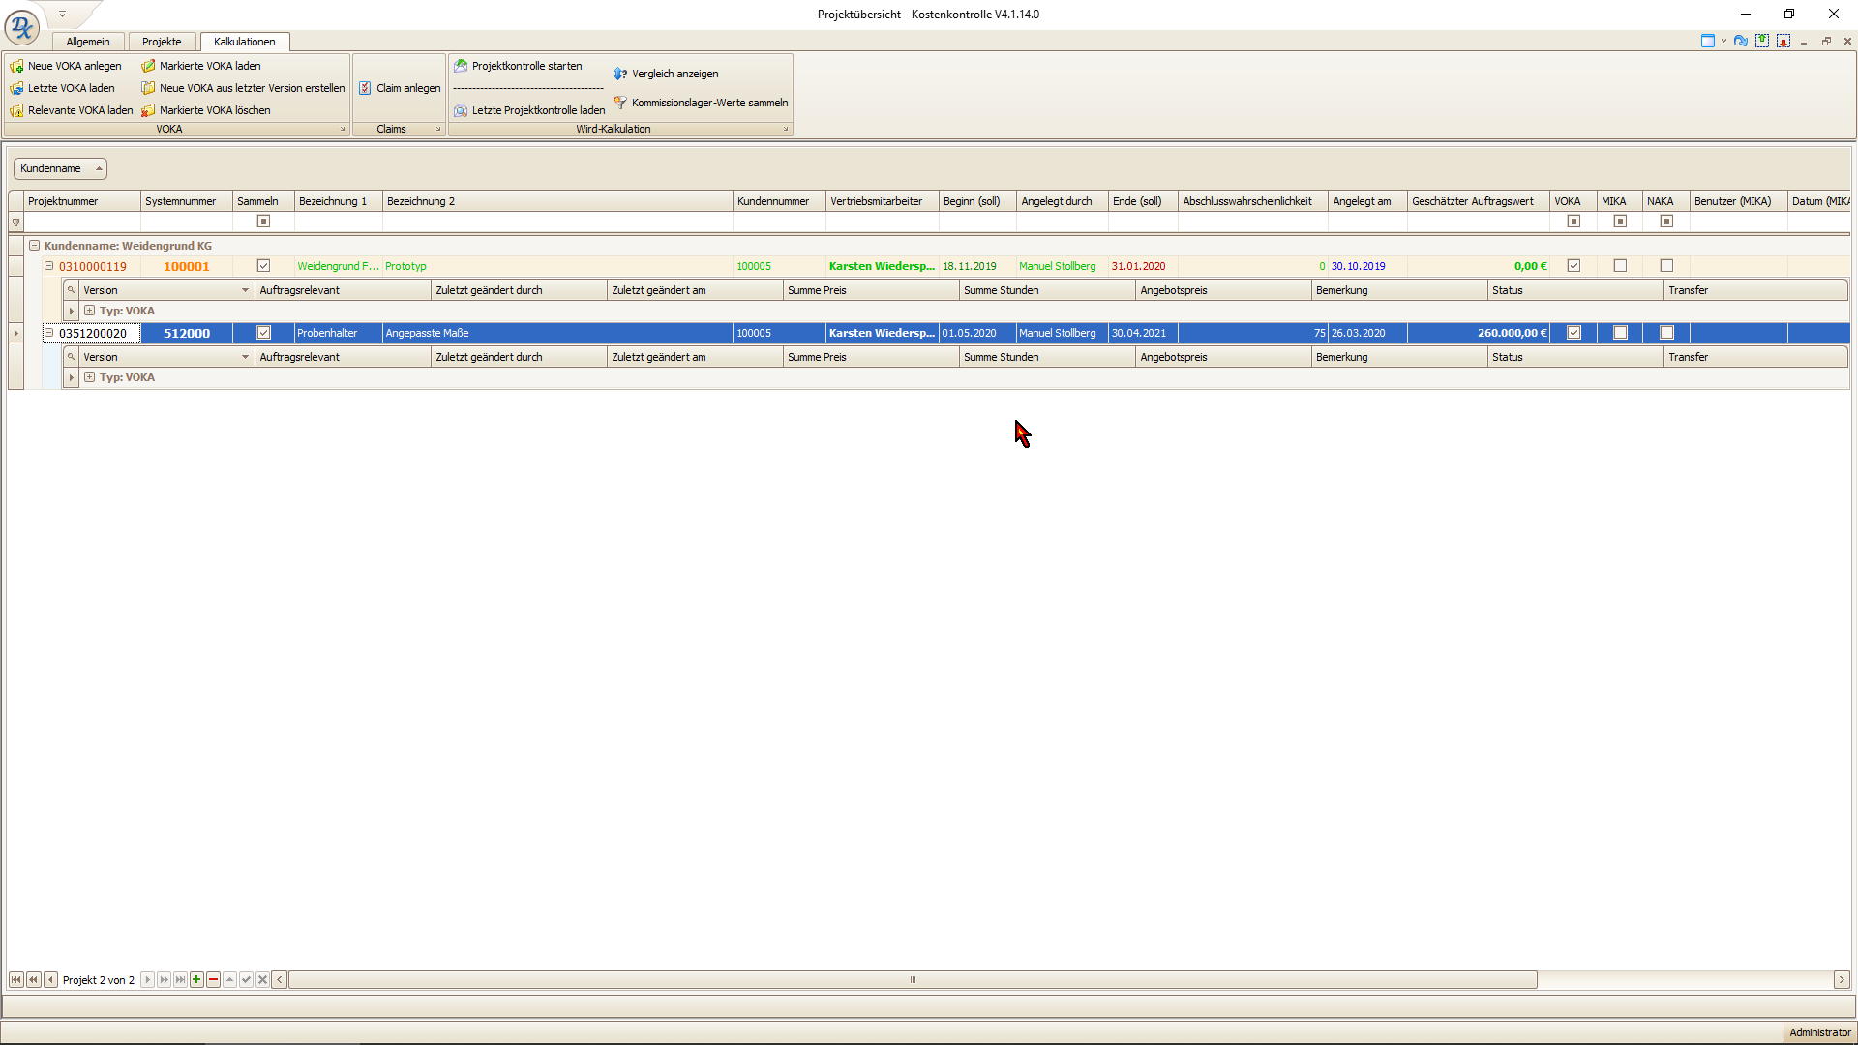
Kostenkontrolle

Slide 41
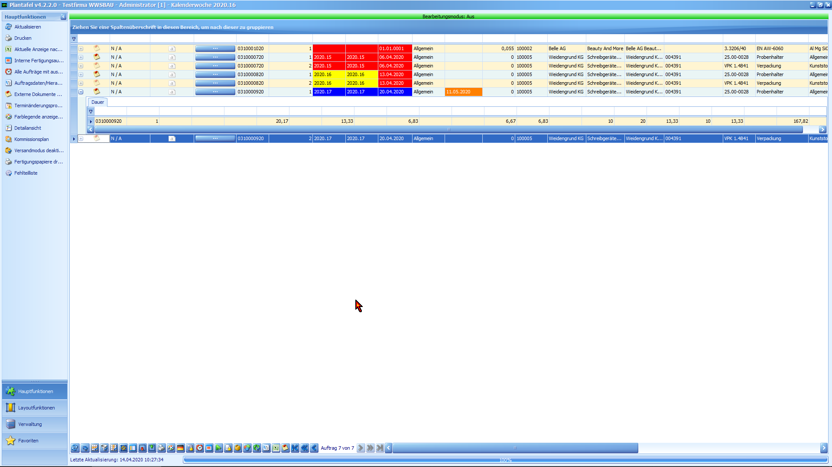
Plantafel

Slide 42
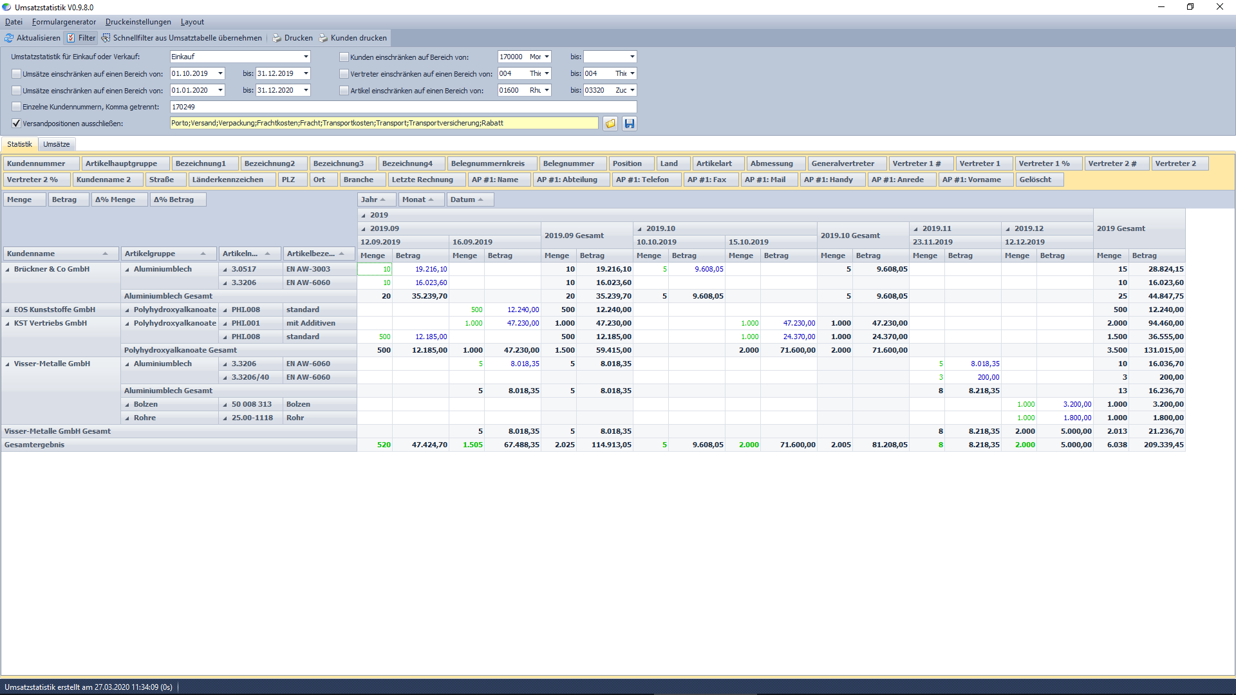
Umsatzstatistik

Slide 43
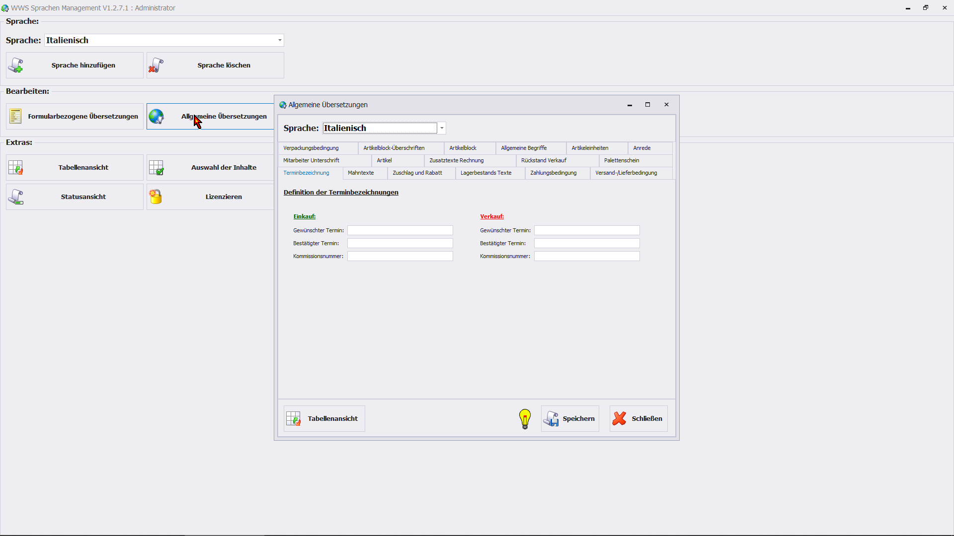
Sprachenmodul

Slide 44
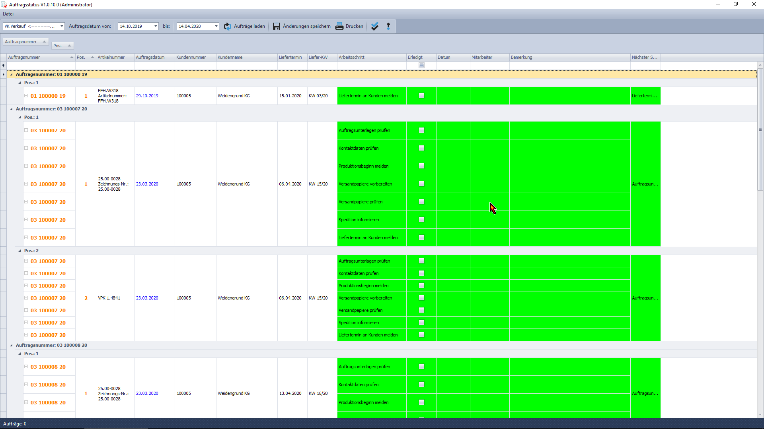
Auftragsstatus

Slide 45
Kontaktieren Sie uns – wir zeigen Ihnen im Rahmen einer persönlichen und unverbindlichen Online-Präsentation weitere Features, die für Sie von Interesse sind!
Terminanfragen unter
Telefon 07361 46000 oder
Mail an info@baumannsoftware.de

